Slide 1
MODULE POUR LES PROFESSIONNELS DE SANTÉ DE PREMIÈRE LIGNE
Cancer du col de l'utérus
Prévenir. Dépister. Traiter les lésions précancéreuses. Référer. Soutenir.
Français
Centre biomédical du Rwanda

Slide 2
PROGRAMME DE MODULES
Ce que ce module couvre
Le cancer du col de l'utérus est en grande partie évitable. Ce module suit la voie de prévention d'un bout à l'autre.
➡️
➡️
➡️
➡️
1
2
3
4
5
Prévenir l'infection par le HPV
Dépister les femmes éligibles
Traiter les lésions précancéreuses du col de l'utérus
Reconnaître et orienter un cancer suspecté
Soutenir le diagnostic, le traitement et le suivi
📌 Idée centrale : La plupart des cancers du col de l'utérus peuvent être prévenus grâce à la vaccination contre le HPV et en trouvant et traitant les précancers avant le développement d'un cancer invasif.
Cancer du col de l'utérus | Première ligne de soins de santé | Centre biomédical du Rwanda
Écran 2

Slide 3
PROGRAMME DE MODULES
Comment le module est organisé
📋
Évaluation initiale. Vingt questions pour évaluer vos connaissances initiales.
🧠
Session 1. Comprendre le cancer du col de l'utérus : fardeau épidémiologique, anatomie et zone de transformation, HPV, lésions précancéreuses, stadification.
🔎
Session 2. Dépistage et prévention : vaccination, risque, symptômes, test HPV et VIA, prise en charge des lésions précancéreuses.
🏥
Session 3. Orientation et conseil : urgence, quoi enregistrer, communication sans stigmatisation.
🧪
Session 4. Diagnostic et traitement : biopsie, stadification, chirurgie, radiothérapie, curiethérapie, chimiothérapie.
💬
Session 5. Traitement de soutien : effets indésirables, santé sexuelle, soins palliatifs, suivi.
📋
Évaluation finale. Vingt questions pour évaluer les connaissances acquises.
Cancer du col de l'utérus | Première ligne de soins de santé | Centre biomédical du Rwanda
Écran 3

Slide 4
PROGRAMME DE MODULES
Objectifs du module
À la fin de ce module, vous serez en mesure de :
1
Expliquez comment une infection persistante à haut risque par le HPV conduit au précancer du col de l'utérus et, chez certaines femmes, à un cancer invasif.
2
Promouvoir la vaccination contre le HPV et répondre aux préoccupations qui réduisent le plus souvent l'adhésion à la vaccination.
3
Distinguez le dépistage d'une femme en bonne santé de l'évaluation d'une femme présentant des symptômes.
4
Interprétez un résultat de dépistage et énoncez la bonne étape suivante pour cette femme.
5
Orientez avec le degré d'urgence approprié, conseillez sans stigmatisation, et consignez les informations nécessaires au registre national du cancer.
6
Soutenir les femmes dans le traitement, le suivi, les soins palliatifs et leur qualité de vie.
Cancer du col de l'utérus | Première ligne de soins de santé | Centre biomédical du Rwanda
Écran 4

Slide 5
VÉRIFICATION DE BASE
Évaluation initiale
Vingt questions pour vérifier ce que vous savez déjà avant de commencer.
📋 Vingt questions
⏱️ Non noté
➡️ Vous rencontrerez à nouveau ces idées
Une question à chaque écran, avec quatre options de réponse.
Vos réponses fixent votre point de départ. Elles n'affectent pas votre résultat.
L’évaluation finale à la fin aborde les mêmes concepts, avec réponses et commentaires explicatifs.
Cancer du col de l'utérus | Première ligne de soins de santé | Centre biomédical du Rwanda
Écran 5

Slide 6
VÉRIFICATION DE BASE
Évaluation initiale : question 1 sur 20
Presque tous les cancers du col de l'utérus sont causés par :
A Une infection bactérienne
B Infection persistante avec un type de HPV à haut risque
C Un défaut génétique hérité
D Mauvaise alimentation
Cancer du col de l'utérus | Première ligne de soins de santé | Centre biomédical du Rwanda
Écran 6

Slide 7
VÉRIFICATION DE BASE
Évaluation initiale : question 2 sur 20
La plupart des cancers du col de l'utérus sont de quel type de tumeur ?
A Un sarcome
B Mélanome
C Lymphome
D Carcinome épidermoïde
Cancer du col de l'utérus | Première ligne de soins de santé | Centre biomédical du Rwanda
Écran 7

Slide 8
VÉRIFICATION DE BASE
Évaluation initiale : question 3 sur 20
Le cancer du col de l'utérus se développe généralement à partir de :
A Changements précancéreux dans la zone de transformation
B Fibromes utérins
C Kystes ovariens
D Candidose non traitée
Cancer du col de l'utérus | Première ligne de soins de santé | Centre biomédical du Rwanda
Écran 8

Slide 9
VÉRIFICATION DE BASE
Évaluation initiale : question 4 sur 20
Le cancer précoce du col de l'utérus et le précancer du col de l'utérus provoquent généralement :
A Une douleur pelvienne intense
B Saignement abondant immédiat
C Souvent aucun symptôme du tout
D Fièvre élevée
Cancer du col de l'utérus | Première ligne de soins de santé | Centre biomédical du Rwanda
Écran 9

Slide 10
VÉRIFICATION DE BASE
Évaluation initiale : question 5 sur 20
Le vaccin contre le HPV fonctionne mieux lorsqu'il est administré :
A Avant l'exposition au HPV, à partir de l'âge de 9 ans
B Après le début de l'activité sexuelle
C Seulement après l'âge de 30 ans
D Pendant la grossesse
Cancer du col de l'utérus | Première ligne de soins de santé | Centre biomédical du Rwanda
Écran 10

Slide 11
VÉRIFICATION DE BASE
Évaluation initiale : question 6 sur 20
Un test HPV positif signifie :
A Le cancer du col de l'utérus est confirmé
B Le HPV à haut risque a été détecté et l'étape suivante dans la voie de dépistage est nécessaire
C Aucune action n'est nécessaire
D Un traitement antibiotique doit être commencé
Cancer du col de l'utérus | Première ligne de soins de santé | Centre biomédical du Rwanda
Écran 11

Slide 12
VÉRIFICATION DE BASE
Évaluation initiale : question 7 sur 20
Le dépistage s'applique à :
A Femmes présentant des symptômes inquiétants
B Femmes éligibles sans symptômes
C Femmes déjà diagnostiquées avec un cancer
D Personne
Cancer du col de l'utérus | Première ligne de soins de santé | Centre biomédical du Rwanda
Écran 12

Slide 13
VÉRIFICATION DE BASE
Évaluation initiale : question 8 sur 20
Comparées à d'autres femmes, les femmes vivant avec le VIH ont :
A Le même risque de cancer du col de l'utérus
B Pas besoin de dépistage
C Risque moindre
D Un risque accru d'infection persistante par le HPV, de précancer et de cancer du col de l'utérus
Cancer du col de l'utérus | Première ligne de soins de santé | Centre biomédical du Rwanda
Écran 13

Slide 14
VÉRIFICATION DE BASE
Évaluation initiale : question 9 sur 20
L'ablation thermique est utilisée pour :
A Traiter une lésion précancéreuse éligible du col de l'utérus
B Retirer un cancer invasif
C Confirmer un diagnostic
D Remplacer le test du HPV
Cancer du col de l'utérus | Première ligne de soins de santé | Centre biomédical du Rwanda
Écran 14

Slide 15
VÉRIFICATION DE BASE
Évaluation initiale : question 10 sur 20
Le cancer du col de l'utérus invasif est confirmé par :
A Un test HPV seul
B Inspection visuelle avec l'acide acétique seul
C Biopsie et examen histopathologique
D Échographie seule
Cancer du col de l'utérus | Première ligne de soins de santé | Centre biomédical du Rwanda
Écran 15

Slide 16
VÉRIFICATION DE BASE
Évaluation initiale : question 11 sur 20
Les saignements après un rapport sexuel chez une femme adulte doivent être :
A Considéré comme normal
B Traité uniquement avec des antibiotiques
C Ignoré si c'est indolore
D Faire l'objet d'une évaluation appropriée, car plusieurs causes sont possibles
Cancer du col de l'utérus | Première ligne de soins de santé | Centre biomédical du Rwanda
Écran 16

Slide 17
VÉRIFICATION DE BASE
Évaluation initiale : question 12 sur 20
Une zone acétoblanche observée lors de l'inspection visuelle à l'acide acétique observée à l'inspection visuelle avec de l'acide acétique signifie :
A Un cancer du col de l'utérus est confirmé
B La femme a une infection
C Rien du tout
D Modification cervicale qui nécessite une prise en charge ou une évaluation complémentaire
Cancer du col de l'utérus | Première ligne de soins de santé | Centre biomédical du Rwanda
Écran 17

Slide 18
VÉRIFICATION DE BASE
Évaluation initiale : question 13 sur 20
Le cancer du col de l'utérus invasif est stadé à l'aide de :
A Le système FIGO
B Le score de Gleason
C Le système Bethesda
D Classification des Dukes
Cancer du col de l'utérus | Première ligne de soins de santé | Centre biomédical du Rwanda
Écran 18

Slide 19
VÉRIFICATION DE BASE
Évaluation initiale : question 14 sur 20
Quelle découverte nécessite une évaluation urgente le jour même ?
A Saignements vaginaux abondants avec vertiges et pâleur
B Des pertes vaginales légères
C Douleurs occasionnelles au dos
D Légères démangeaisons vulvaires
Cancer du col de l'utérus | Première ligne de soins de santé | Centre biomédical du Rwanda
Écran 19

Slide 20
VÉRIFICATION DE BASE
Évaluation initiale : question 15 sur 20
Le stade décrit :
A L'aspect anormal des cellules au microscope
B Le type de HPV détecté
C Jusqu'où le cancer s'est propagé
D Le traitement choisi
Cancer du col de l'utérus | Première ligne de soins de santé | Centre biomédical du Rwanda
Écran 20

Slide 21
VÉRIFICATION DE BASE
Évaluation initiale : question 16 sur 20
Une lésion précancéreuse cervicale de haut grade est :
A Un cancer invasif
B Ce n'est pas un cancer, mais une lésion qui peut progresser si elle n'est pas traitée
C Jamais important
D Un type de fibrome
Cancer du col de l'utérus | Première ligne de soins de santé | Centre biomédical du Rwanda
Écran 21

Slide 22
VÉRIFICATION DE BASE
Évaluation initiale : question 17 sur 20
Curiethérapie dans le cancer du col de l'utérus :
A N'a pas de rôle établi
B Administre une radiothérapie au plus près du col de l'utérus et constitue une composante importante du traitement curatif de nombreux cancers localement avancés
C Remplace la chirurgie dans tous les cas
D Est un type de chimiothérapie
Cancer du col de l'utérus | Première ligne de soins de santé | Centre biomédical du Rwanda
Écran 22

Slide 23
VÉRIFICATION DE BASE
Évaluation initiale : question 18 sur 20
Après le traitement d'une lésion précancéreuse du col de l'utérus, une femme :
A Ne nécessite pas de contrôle supplémentaire
B Devient immunisée contre le HPV
C Nécessite un test de suivi planifié
D Doit renoncer à avoir d'autres enfants
Cancer du col de l'utérus | Première ligne de soins de santé | Centre biomédical du Rwanda
Écran 23

Slide 24
VÉRIFICATION DE BASE
Évaluation initiale : question 19 sur 20
Les soins palliatifs sont :
A Seulement pour les derniers jours de sa vie
B C'est la même chose que d'arrêter les soins
C Soulagement des symptômes et soutien de la qualité de vie, parallèlement au traitement anticancéreux lorsque cela est approprié
D Seulement des médicaments contre la douleur
Cancer du col de l'utérus | Première ligne de soins de santé | Centre biomédical du Rwanda
Écran 24

Slide 25
VÉRIFICATION DE BASE
Évaluation initiale : question 20 sur 20
Une femme dont le col de l'utérus semble suspect pour un cancer invasif devrait :
A Recevoir une ablation thermique lors de la même visite
B Refaire le test HPV
C Être rassurée et revue dans un an
D Être orientée pour une évaluation diagnostique et une biopsie
Cancer du col de l'utérus | Première ligne de soins de santé | Centre biomédical du Rwanda
Écran 25

Slide 26
1
S E S S I O N 1
Comprendre le cancer du col de l'utérus
Qu'est-ce qu'est le cancer du col de l'utérus, où il se développe, comment un virus courant le cause, quelle est l'ampleur du fardeau épidémiologique au Rwanda, et ce que signifient le stade et le grade.
Cancer du col de l'utérus | Première ligne de soins de santé | Centre biomédical du Rwanda
Écran 26

Slide 27
SESSION 1
Objectifs d'apprentissage
À la fin de cette session, vous serez en mesure de :
1
Décrivez ce qu'est le cancer du col de l'utérus et où il se développe dans le col de l'utérus.
2
Expliquez l'anatomie du col de l'utérus, la jonction squamocylindrique et pourquoi la zone de transformation est importante.
3
Expliquez comment une infection persistante à haut risque par le HPV conduit à un précancer du col de l'utérus.
4
Identifier les lésions précancéreuses du col de l'utérus et les distinguer du cancer invasif.
5
Interprétez la charge mondiale, régionale et rwandaise du cancer du col de l'utérus.
6
Expliquer la stadification FIGO et distinguer le stade du grade.
Cancer du col de l'utérus | Première ligne de soins de santé | Centre biomédical du Rwanda
Écran 27

Slide 28
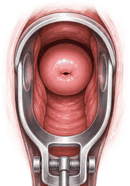
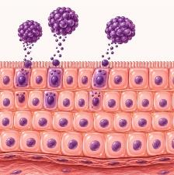
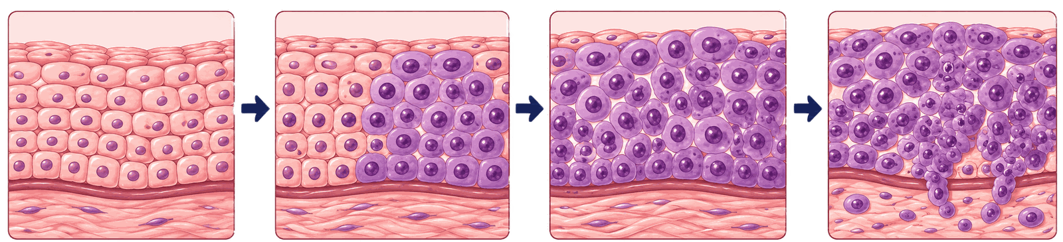
SESSION 1 · BRÈVE DESCRIPTION
Qu'est-ce que le cancer du col de l'utérus ?
👤 Le col de l'utérus
🧠 Là où tout commence
🧪 Qu'est-ce qui en est la cause
Le col de l'utérus est la partie inférieure de l'utérus. Il s'ouvre dans le vagin et peut être vu directement avec un spéculum.
Le cancer du col de l'utérus se développe à partir de cellules anormales du col de l'utérus, le plus souvent un carcinome à cellules squameuses, moins souvent un adénocarcinome.
L'infection persistante par des types à haut risque de papillomavirus humain (HPV) est la principale cause du cancer du col de l'utérus.
📌 Rappelez-vous : le cancer du col de l'utérus n'est pas la même chose que le cancer du corps utérin ou de l'ovaire. Il a une cause différente, une voie de dépistage différente et un traitement différent.
Cancer du col de l'utérus | Première ligne de soins de santé | Centre biomédical du Rwanda
Écran 28

Slide 29

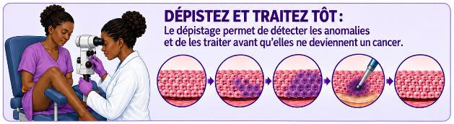
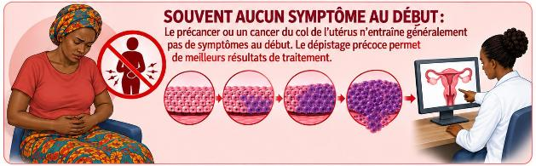
SESSION 1 · BRÈVE DESCRIPTION
Pourquoi le cancer du col de l'utérus est différent
⏱️ Il se développe lentement
Les cellules anormales traversent généralement des stades précancéreux avant le développement d'un cancer invasif, généralement sur de nombreuses années.
✅ Il peut être prévenu
La vaccination prévient l'infection du HPV à haut risque. Le dépistage détecte et traite le précancer avant le développement du cancer.
🔎 Il est souvent asymptomatique aux stades précoces
Le précancer du col de l'utérus et le cancer précoce du col de l'utérus ne provoquent généralement aucun symptôme. Attendre les symptômes signifie un diagnostic plus tardif.
💡 Point clé : Détecter et traiter les lésions précancéreuses du col de l'utérus prévient de nombreux cancers du col de l'utérus. Le dépistage ne détecte pas seulement le cancer plus tôt, il empêche aussi le développement du cancer.
Cancer du col de l'utérus | Première ligne de soins de santé | Centre biomédical du Rwanda
Écran 29

Slide 30
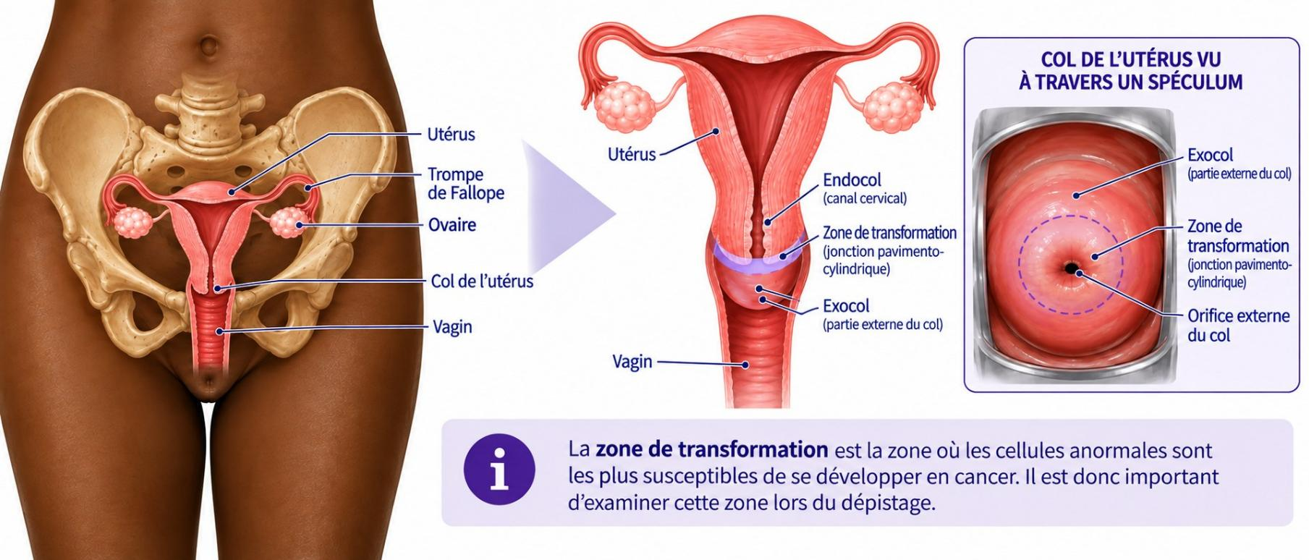
SESSION 1 · ANATOMIE
Le col de l'utérus : là où il se trouve
Cancer du col de l'utérus | Première ligne de soins de santé | Centre biomédical du Rwanda
Écran 30

Slide 31
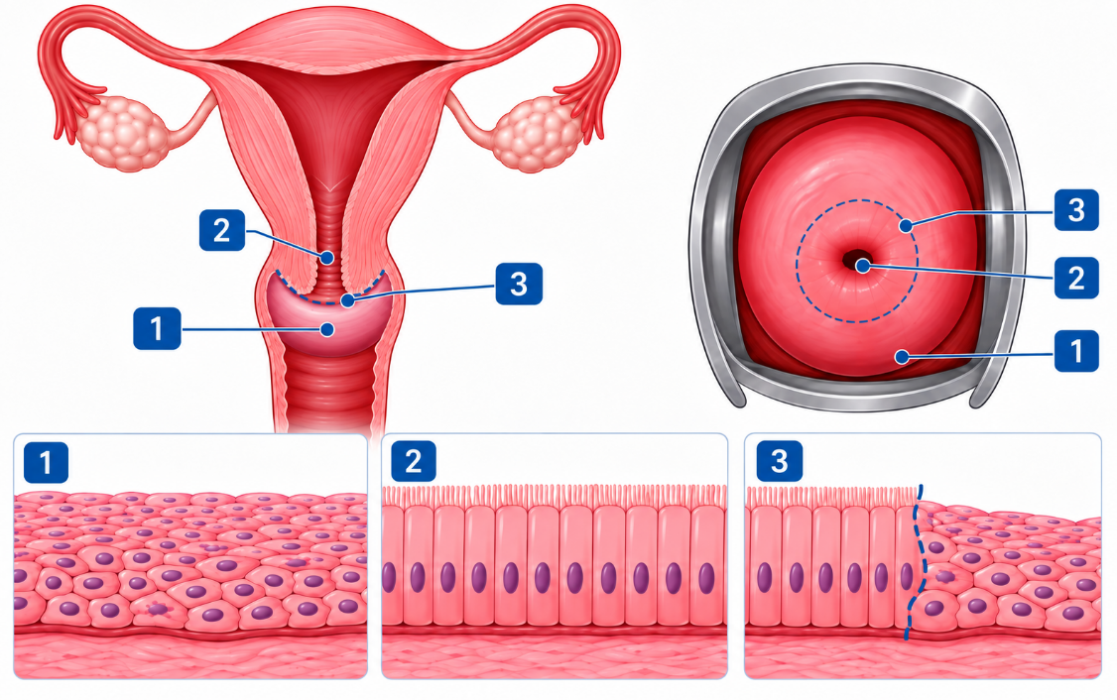
SESSION 1 · ANATOMIE
Deux muqueuses se rejoignent au niveau du col de l'utérus
1️⃣ L'ectocol
La surface externe du col de l'utérus, orientée vers le vagin. Elle est recouverte de cellules squameuses plates.
2️⃣ L'endocol
Le canal remontant vers l'utérus. Il est tapissé de cellules cylindriques qui produisent du mucus.
3️⃣ La jonction squamocylindrique
La ligne où les deux muqueuses se rencontrent. Sa position évolue avec l'âge, la puberté, l'accouchement et la ménopause.
🔎 Pourquoi cela importe : La jonction est visible à l'ouverture cervicale chez les jeunes femmes. Après la ménopause, elle remonte généralement à l'intérieur du canal cervical.
Cancer du col de l'utérus | Première ligne de soins de santé | Centre biomédical du Rwanda
Écran 31

Slide 32
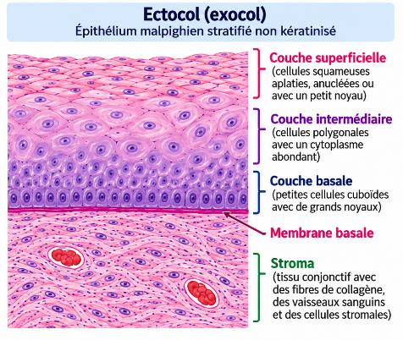
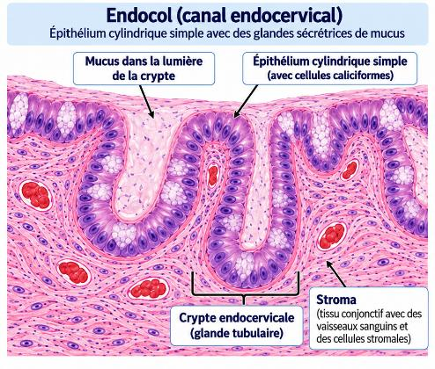
SESSION 1 · ANATOMIE
Deux épithéliums, vus au microscope
🔬 Épithélium squameux (ectocol)
🔬 Épithélium cylindrique (endocol)
Plusieurs couches de cellules plates (15 à 20), reposant sur une membrane basale.
Quatre couches : basale, parabasale, intermédiaire et superficielle.
Couches supérieures riches en glycogène. Maturation dépendante des œstrogènes.
Aspect rose pâle à l'examen.
Une seule couche de hautes cellules sécrétant du mucus.
Se replie dans le stroma pour former des cryptes d'environ 5 à 8 mm de profondeur.
Ne contient pas de glycogène.
Aspect rouge et velouté à l'examen.
🔎 Pourquoi cela importe : Les deux épithéliums ont un aspect différent au spéculum : un ectocol rose pâle et une zone rouge et veloutée autour de l'orifice du canal.

Slide 33
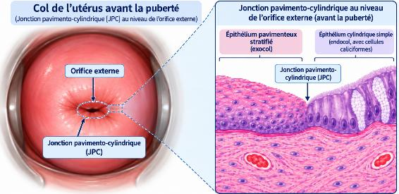
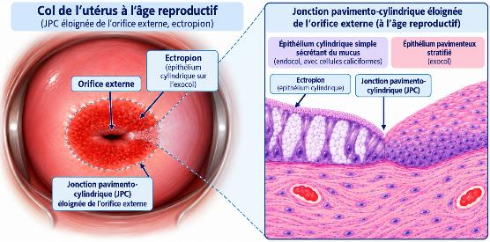
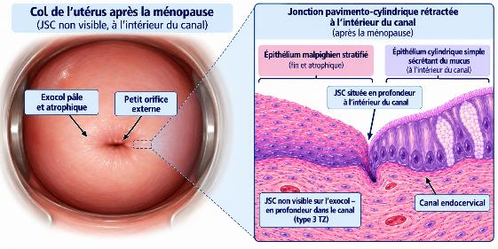
La jonction squamocylindrique se déplace au cours de la vie
SESSION 1 · ANATOMIE
La position de la JSC change avec l'âge, les hormones, la grossesse et l'accouchement.
🌱 Avant la puberté
🌸 Puberté et grossesse
🍂 Après la ménopause
La JSC se trouve au niveau de l'orifice externe, ou très près.
Sous l'effet des œstrogènes, le col grossit et l'épithélium cylindrique s'extériorise sur l'ectocol (ectropion). La JSC s'éloigne de l'orifice. La contraception hormonale peut avoir le même effet.
Avec moins d'œstrogènes, le col diminue de volume. La JSC remonte dans le canal et n'est souvent plus visible.
📌 Rappelez-vous : Lorsque la JSC est dans le canal, la zone de transformation ne peut pas être vue en entier. C'est fréquent après la ménopause.
Cancer du col de l'utérus | Première ligne de soins de santé | Centre biomédical du Rwanda
Écran 33

Slide 34
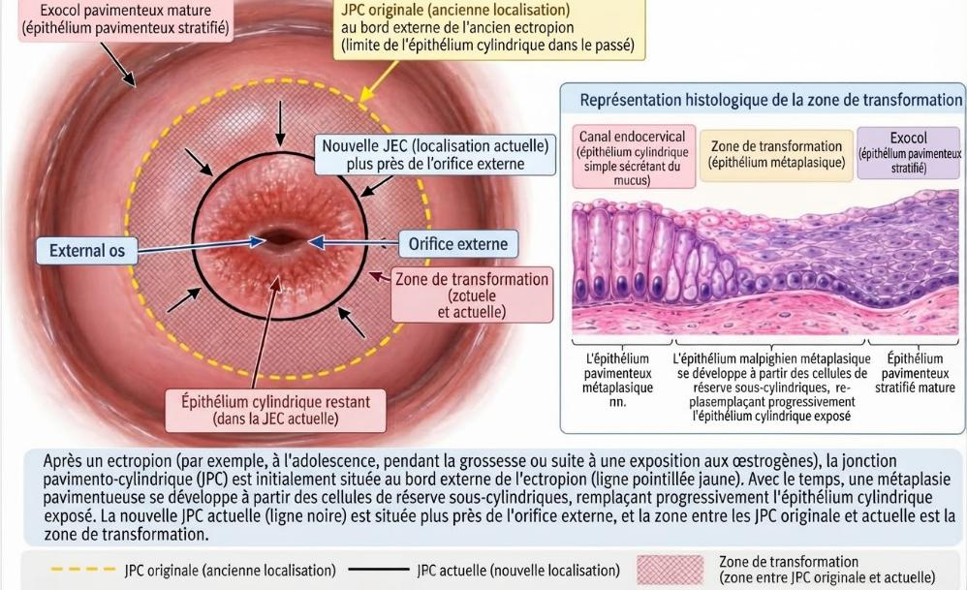
SESSION 1 · ANATOMIE
Métaplasie squameuse : JSC originelle et nouvelle JSC
1️⃣
L'épithélium cylindrique extériorisé est exposé à l'acidité du vagin.
2️⃣
Il est remplacé progressivement par un nouvel épithélium squameux. Ce processus normal s'appelle la métaplasie squameuse.
3️⃣
La métaplasie commence à la JSC originelle et progresse vers l'intérieur, vers l'orifice externe.
4️⃣
Une nouvelle JSC se forme là où le nouvel épithélium squameux rejoint l'épithélium cylindrique.
✅ Normal, pas une maladie : La métaplasie squameuse est un changement physiologique. Elle compte parce que ces cellules en transformation active sont les plus vulnérables au HPV à haut risque.
Cancer du col de l'utérus | Première ligne de soins de santé | Centre biomédical du Rwanda
Écran 34

Slide 35
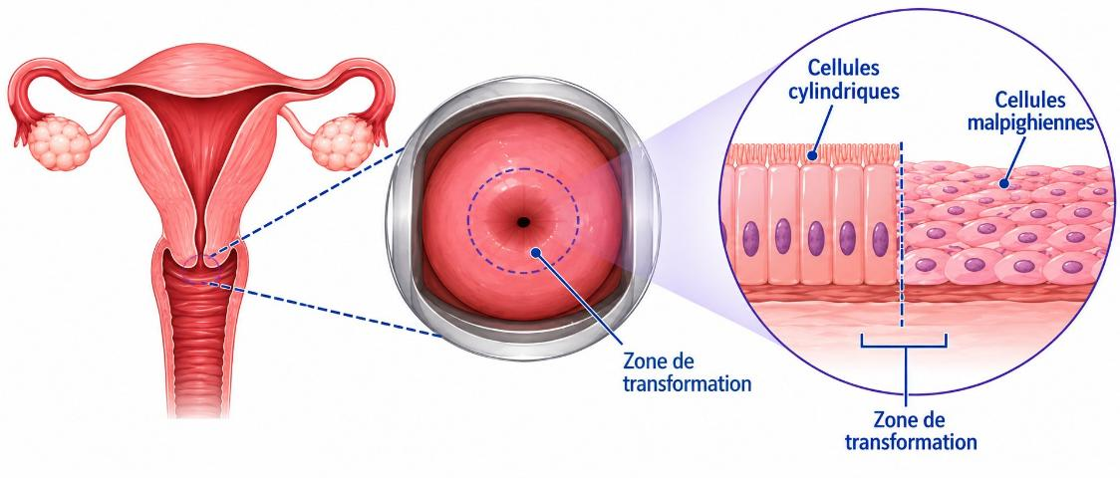
SESSION 1 · ANATOMIE
La zone de transformation
🧠 Ce que c'est
⚠️ Pourquoi cela compte
🔎 Ce que cela change pour vous
La zone située entre la JSC originelle et la nouvelle JSC, où la métaplasie squameuse s'est produite.
Presque tous les cancers du col de l'utérus commencent ici, car ce sont ces cellules en transformation active que le HPV affecte.
Le dépistage et le traitement du précancer dépendent tous deux de la visibilité de cette zone.
📌 Rappelez-vous : lorsque la zone de transformation ne peut pas être entièrement vue, l'inspection visuelle est peu fiable et le traitement ablatif d'une lésion n'est pas approprié.
Cancer du col de l'utérus | Première ligne de soins de santé | Centre biomédical du Rwanda
Écran 35

Slide 36
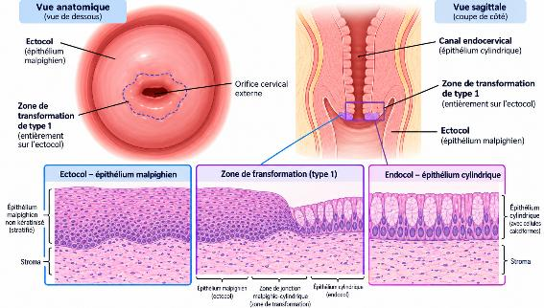
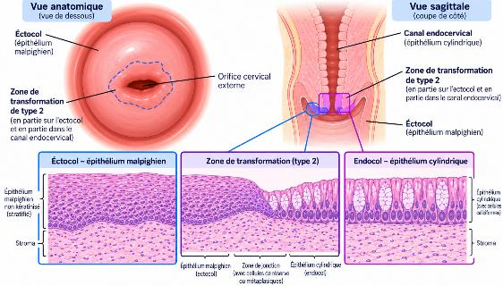
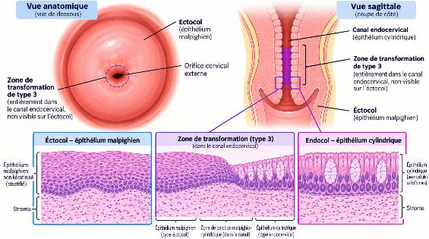
SESSION 1 · ANATOMIE
Trois types de zone de transformation
Le type dépend de la position de la JSC et de la possibilité de la voir en entier.
1️⃣ Type 1
2️⃣ Type 2
3️⃣ Type 3
Entièrement sur l'ectocol. Toute la JSC est visible.
S'étend dans le canal, mais toute la JSC reste visible, avec ou sans spéculum endocervical.
S'étend dans le canal, et la JSC ne peut pas être vue en entier.
✅ Ablation possible si les autres critères sont remplis.
✅ Ablation possible si les autres critères sont remplis.
❌ Ne convient pas à l'ablation : orienter pour une LEEP.
🏥 Au Rwanda : Zone de transformation de type 1 ou 2 avec une lésion éligible : ablation thermique. Type 3 : LEEP à l'hôpital de district.
Cancer du col de l'utérus | Première ligne de soins de santé | Centre biomédical du Rwanda
Écran 36

Slide 37
SESSION 1 · INTERACTIF
Quel type de zone de transformation ?
Nyiraneza Josée, 52 ans, a un test HPV positif. À la VIA, la JSC se trouve dans le canal et ne peut pas être vue en entier, même avec un spéculum endocervical. Quel est le type de zone de transformation, et qu'est-ce que cela implique ?
A Type 1 : l'ablation peut être proposée aujourd'hui
B Type 2 : toute lésion peut être traitée par ablation
C Type 3 : l'ablation ne convient pas, elle est orientée pour une LEEP ✅
D Le type n'influence pas la décision de traitement
Bonne réponse : C
Retour : Quand la JSC ne peut pas être vue en entier, la zone de transformation est de type 3. Une lésion peut se prolonger hors de vue, et l'ablation risquerait de laisser de la maladie. Elle est orientée pour un traitement excisionnel (LEEP).
Cancer du col de l'utérus | Première ligne de soins de santé | Centre biomédical du Rwanda
Écran 37

Slide 38
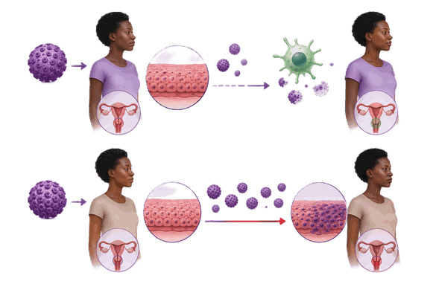
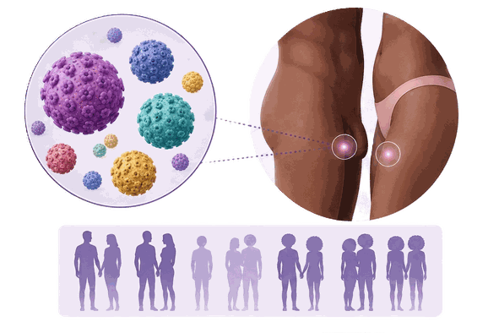
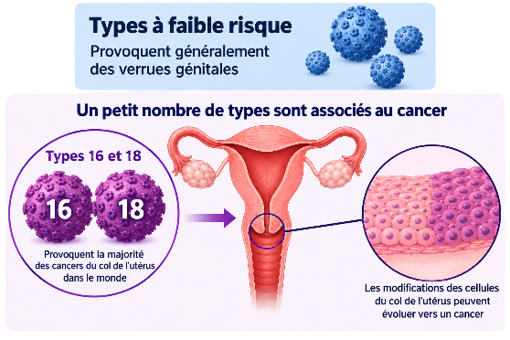
SESSION 1 · HPV
Papillomavirus humain
🧪 Un virus très courant
🧠 Types à haut risque
⏱️ Infection persistante
Le HPV est un grand groupe de virus transmis par contact direct de la peau ou de la muqueuse génitale. La plupart des personnes sexuellement actives contractent une infection par le HPV à un moment de leur vie.
Un petit nombre de types de HPV sont liés au cancer. Les types 16 et 18 sont responsables de la plupart des cancers du col de l'utérus dans le monde.
Une infection à haut risque qui persiste dans le temps est ce qui augmente le risque de précancer du col de l'utérus. La plupart des infections disparaissent d'elles-mêmes.
💬 Dis-le ainsi : le HPV est courant, il ne cause généralement aucun symptôme, et il peut rester silencieux pendant des années. Un test positif ne dit rien sur le comportement de qui que ce soit.
Cancer du col de l'utérus | Première ligne de soins de santé | Centre biomédical du Rwanda
Écran 38

Slide 39
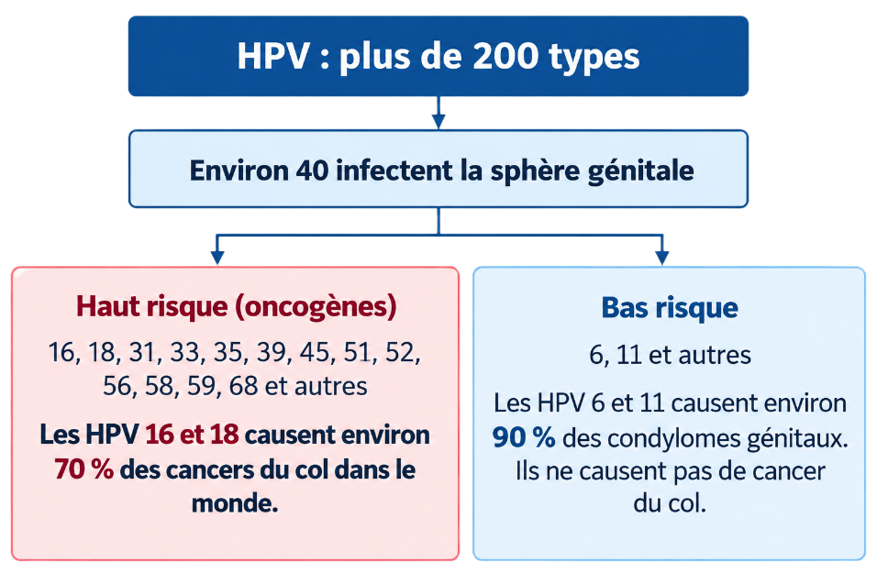
SESSION 1 · HPV
Types de HPV et facteurs de persistance
⚠️ Cofacteurs de persistance ou de progression
Infection à VIH ou autre baisse de l'immunité
Consommation de tabac
Grossesses menées à terme nombreuses, surtout à un jeune âge
Premiers rapports sexuels précoces (exposition plus précoce au HPV)
Autres infections génitales, comme la chlamydia
N'avoir jamais été dépistée
💬 Dites-le ainsi : Les cofacteurs décrivent un risque à l'échelle des populations. Ils n'expliquent jamais le diagnostic d'une femme en particulier et ne justifient jamais un reproche.
Cancer du col de l'utérus | Première ligne de soins de santé | Centre biomédical du Rwanda
Écran 39

Slide 40
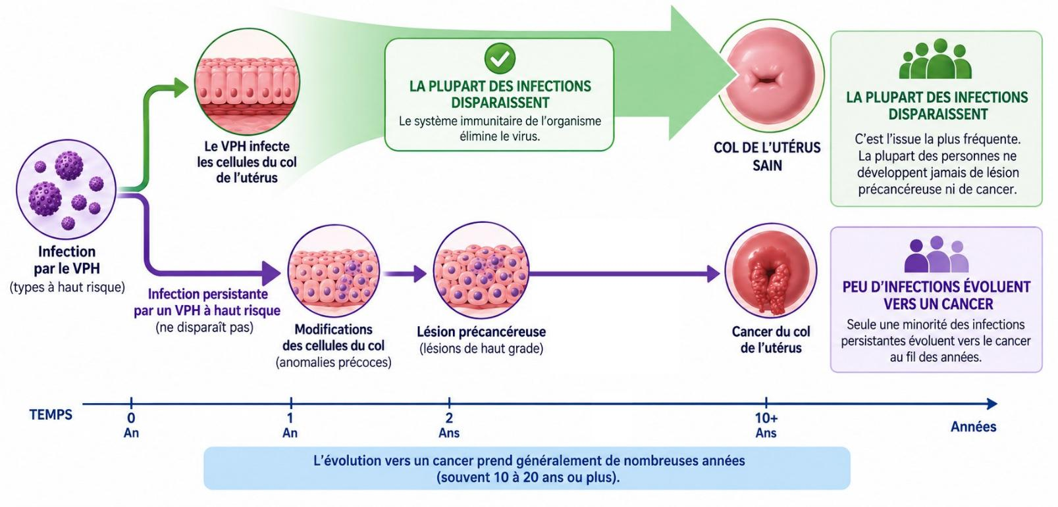
SESSION 1 · PATHOPHYSIOLOGIE
Le parcours illustré
⚠️ Ne simplifiez pas à l'excès : l'infection par le HPV n'est pas la même chose que le cancer du col de l'utérus, et toutes les infections persistantes ne progressent pas. La progression est possible, pas inévitable.
Cancer du col de l'utérus | Première ligne de soins de santé | Centre biomédical du Rwanda
Écran 40

Slide 41
SESSION 1 · INTERACTIF
Mettez les étapes du parcours dans le bon ordre
Quel ordre décrit correctement la façon dont presque tous les cancers du col de l'utérus se développent?
A Infection par le HPV → infection persistante → précancer → cancer invasif ✅
B Un cancer invasif, puis une infection persistante par le HPV, puis un précancer
C Précancer, infection au HPV, cancer invasif, infection persistante
D Les symptômes apparaissent d'abord, puis l'infection au HPV, puis le cancer
Bonne réponse : A
Retour : le HPV infecte la zone de transformation. La plupart des infections disparaissent. Une infection persistante peut entraîner un précancer, et une minorité de lésions non traitées deviennent cancéreuses.
Cancer du col de l'utérus | Première ligne de soins de santé | Centre biomédical du Rwanda
Écran 41

Slide 42
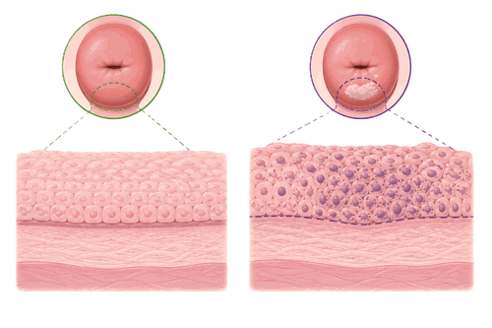
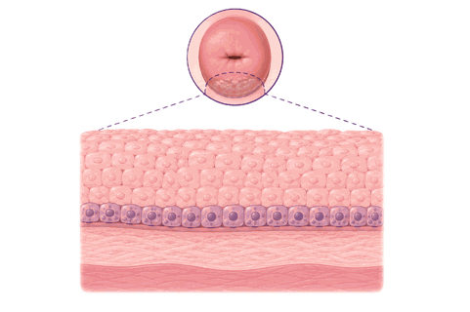
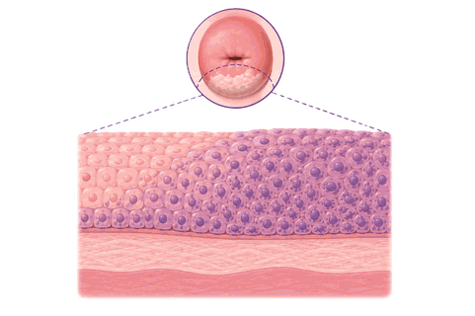
SESSION 1 · LÉSIONS PRÉCANCÉREUSES
Qu'est-ce qu'est le précancer du col de l'utérus
🧠 Anormal, pas invasif
📋 Bas grade
⚠️ Haut grade
Le précancer correspond à des cellules anormales dans la couche superficielle du col de l'utérus qui n'ont pas envahi les tissus plus profonds.
Les changements n'affectent que la partie inférieure de la couche de surface. Beaucoup de ces changements régressent d'eux-mêmes.
Des changements plus importants comportent un risque plus élevé de progression. Ceux-ci sont traités.
📌 Deux vocabulaires : Un rapport de biopsie peut décrire une néoplasie intraépithéliale cervicale, ou CIN. Un rapport de cytologie peut décrire une lésion intraépithéliale squameuse de bas ou haut grade. Les deux décrivent le même spectre.
Cancer du col de l'utérus | Première ligne de soins de santé | Centre biomédical du Rwanda
Écran 42

Slide 43
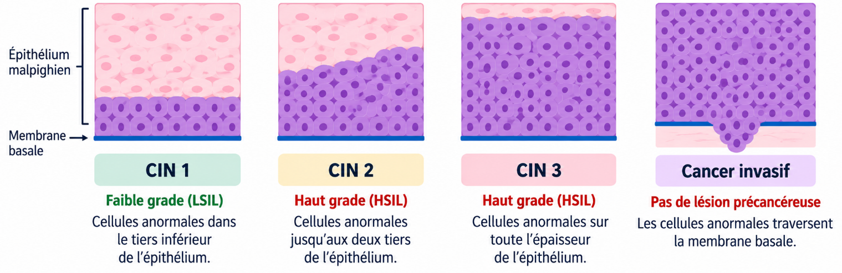
SESSION 1 · LÉSIONS PRÉCANCÉREUSES
Grades CIN : quelle part de l'épithélium est anormale
⏱️ Histoire naturelle : La plupart des CIN 1 régressent en 1 à 2 ans. Les CIN 2 et CIN 3 présentent un risque réel de progression, généralement sur de nombreuses années, et sont traitées.
🧠 Précurseur glandulaire : L'adénocarcinome in situ (AIS) naît de l'épithélium cylindrique du canal. Il est plus difficile à voir à la VIA et nécessite une orientation pour excision.
Cancer du col de l'utérus | Première ligne de soins de santé | Centre biomédical du Rwanda
Écran 43

Slide 44
SESSION 1 · LÉSIONS PRÉCANCÉREUSES
Le précancer n'est pas un cancer
🟢 Lésion précancéreuse
🔴 Cancer du col de l'utérus invasif
Cellules anormales uniquement dans la couche de surface.
Ne peut pas se propager aux ganglions lymphatiques ou à d'autres organes.
En général, il ne cause aucun symptôme.
Traité par une courte procédure qui maintient l'utérus.
Le traitement empêche le développement d'un cancer.
Les cellules cancéreuses ont envahi les tissus plus profonds du col de l'utérus.
Peut se propager localement, aux ganglions lymphatiques et aux organes éloignés.
Peut provoquer des saignements, des écoulements ou des douleurs, généralement plus tard.
Nécessite une stadification et un traitement spécialisé.
Confirmé uniquement par biopsie.
💬 Dis-le ainsi : le précancer n'est pas un cancer. C'est un changement qui pourrait devenir un cancer à l'avenir. Le traiter maintenant prévient le cancer.
Cancer du col de l'utérus | Première ligne de soins de santé | Centre biomédical du Rwanda
Écran 44

Slide 45
SESSION 1 · ÉPIDÉMIOLOGIE
Le fardeau épidémiologique mondial
Le cancer du col de l'utérus reste l'un des cancers les plus courants touchant les femmes dans le monde entier.
660,000
350,000
5e
2e
Nouveaux cas estimés dans le monde
Décès estimés dans le monde
cancer le plus fréquemment diagnostiqué chez les femmes*
cancer le plus fréquemment diagnostiqué chez les femmes africaines
🔎 Ce que cela montre : La charge incombe principalement aux pays ayant un accès limité à la vaccination, au dépistage et au traitement.
Population : monde, femmes, tous âges. Année : estimations 2024. Source : IARC Global Cancer Observatory, GLOBOCAN 2024. Ce sont des estimations modélisées, et non des décomptes confirmés par le registre.
* Après les cancers du sein, du poumon, du colorectal et du corps utérin
Cancer du col de l'utérus | Première ligne de soins de santé | Centre biomédical du Rwanda
Écran 45

Slide 46
SESSION 1 · ÉPIDÉMIOLOGIE
Le Rwanda comparé à la région
Population : Femmes, tous âges
Année : estimations 2024
Mesure : taux d'incidence standardisé selon l'âge pour 100 000 femmes
Source : IARC Global Cancer Observatory, GLOBOCAN 2024
🔎 Ce que cela montre : Les taux sont standardisés par âge afin de comparer les populations. Le taux estimé au Rwanda est environ deux fois et demie le niveau mondial, proche de la moyenne de l'Afrique de l'Est.
Cancer du col de l'utérus | Première ligne de soins de santé | Centre biomédical du Rwanda
Écran 46

Slide 47
SESSION 1 · ÉPIDÉMIOLOGIE
Là où se situe le cancer du col de l'utérus au Rwanda
Population : Femmes au Rwanda, tous âges
Année : estimations 2024
Mesure : Nombre estimé de nouveaux cas
Source : IARC Global Cancer Observatory, GLOBOCAN 2024
🔎 Ce que cela montre : Le cancer du col de l'utérus est le deuxième cancer le plus fréquent chez les femmes au Rwanda, juste derrière le cancer du sein, et il constitue la principale cause de décès par cancer chez les femmes.
Cancer du col de l'utérus | Première ligne de soins de santé | Centre biomédical du Rwanda
Écran 47

Slide 48
SESSION 1 · ÉPIDÉMIOLOGIE
Le fardeau épidémiologique au Rwanda aujourd'hui
1,582
965
30.6
Nombre estimé de nouveaux cas de cancer du col de l'utérus au Rwanda
Décès estimés par cancer du col de l'utérus au Rwanda
Incidence standardisée par âge pour 100 000 femmes
Population : Rwanda, femmes, tous âges. Année : estimations 2024. Mesure : cas, décès et taux d'incidence standardisé par âge. Source : IARC Global Cancer Observatory, GLOBOCAN 2024. Ce sont des estimations modélisées, pas des décomptes confirmés par le registre.
🔎 Ce que cela montre : plus de femmes au Rwanda meurent d'un cancer du col de l'utérus que de tout autre cancer, et presque tous ces cancers auraient pu être évités.
Cancer du col de l'utérus | Première ligne de soins de santé | Centre biomédical du Rwanda
Écran 48

Slide 49
SESSION 1 · ÉPIDÉMIOLOGIE
Quelles sont les projections à venir
Population : Rwanda, des deux sexes, tous les cancers
Année : estimation 2022 et projection 2050
Mesure : Cas nouveaux estimés et projetés par an
Source : IARC Global Cancer Observatory, Cancer Tomorrow
🔎 Ce que cela montre : Une projection décrit ce qui pourrait se produire si les schémas actuels se poursuivent. Ce n'est pas un résultat garanti. Le cancer du col de l'utérus est le seul cancer majeur où la prévention peut modifier directement la projection.
Cancer du col de l'utérus | Première ligne de soins de santé | Centre biomédical du Rwanda
Écran 49

Slide 50
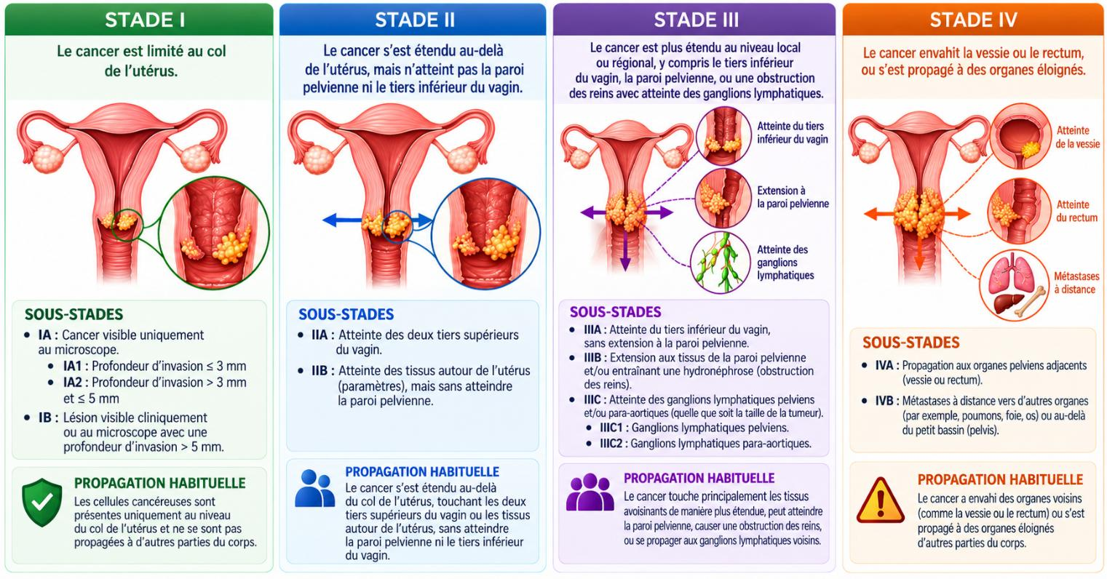
SESSION 1 · MISE en SCÈNE
Stadification FIGO du cancer invasif du col de l'utérus
📌 Votre rôle : Vous n'attribuez pas le stade. Vous l'utilisez pour comprendre ce que l'équipe de spécialistes prépare et pour l'expliquer à la femme.
Cancer du col de l'utérus | Première ligne de soins de santé | Centre biomédical du Rwanda
Écran 50

Slide 51
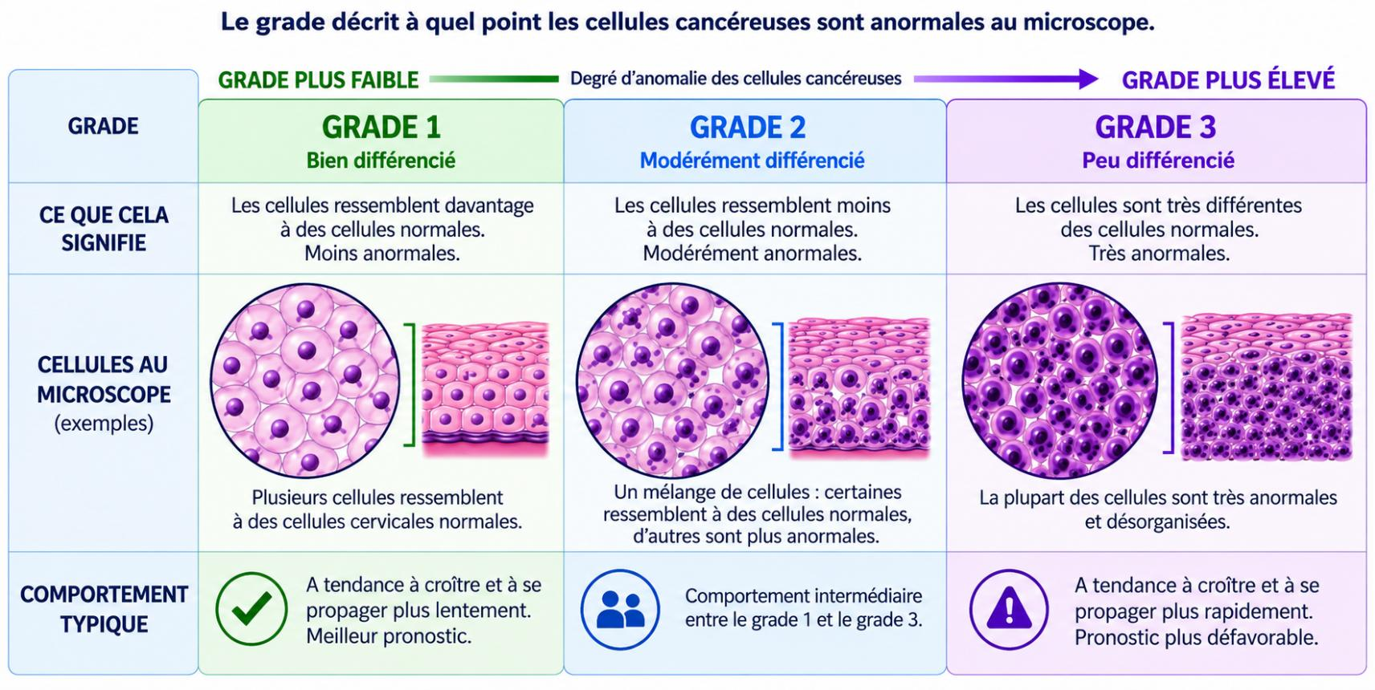
SESSION 1 · GRADATION / GRADE HISTOLOGIQUE
Grade histologique du cancer du col de l'utérus
Cancer du col de l'utérus | Première ligne de soins de santé | Centre biomédical du Rwanda
Écran 51

Slide 52
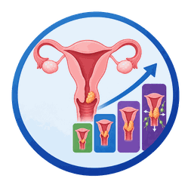

SESSION 1 · STADIFICATION ET NOTATION
Le stade et le grade sont différents
📏 Stade
🔬 Grade
Jusqu'où le cancer s'est-il propagé.
Décrit à l'aide du système FIGO, du stade I au stade IV.
Basé sur l'examen, ainsi que sur l'imagerie et la pathologie lorsque ceux-ci sont disponibles.
Attribué par l'équipe spécialisée.
C'est le meilleur indicateur du résultat.
À quel point les cellules cancéreuses paraissent anormales au microscope.
Rapporté par le pathologiste lors de la biopsie.
Décrit l'apparence, pas l'étendue.
Ne le confondez pas avec le grade d'une lésion précancéreuse, qui n'est pas du tout un cancer.
C'est un facteur parmi plusieurs dans la planification des traitements.
Cancer du col de l'utérus | Première ligne de soins de santé | Centre biomédical du Rwanda
Écran 52

Slide 53
SESSION 1 · VÉRIFICATION DES CONNAISSANCES
Test de connaissances : question 1 sur 5
Presque tous les cancers du col de l'utérus sont causés par :
A Une infection bactérienne du col de l'utérus
B Infection persistante avec un type HPV à haut risque ✅
C L'accouchement répété seul
D Un défaut génétique hérité
Bonne réponse : B
Explication : L'infection persistante à haut risque de HPV est la cause centrale. D'autres facteurs influencent la persistance de l'infection et la progression des changements, mais ils ne provoquent pas de cancer du col de l'utérus en eux-mêmes.
Cancer du col de l'utérus | Première ligne de soins de santé | Centre biomédical du Rwanda
Écran 53

Slide 54
SESSION 1 · VÉRIFICATION DES CONNAISSANCES
Test de connaissances : question 2 sur 5
Dans quelle partie du col de l'utérus presque tous les cancers du col commencent-ils ?
A La zone de transformation ✅
B La cavité endométriale
C Le fundus utérin
D Le fornix vaginal
Bonne réponse : A
Retour : La zone de transformation est celle où les cellules cylindriques sont remplacées par des cellules squameuses. Ce sont ces cellules en transformation active qui sont celles affectées par le HPV, ce qui explique pourquoi presque tous les cancers du col de l'utérus commencent ici.
Cancer du col de l'utérus | Première ligne de soins de santé | Centre biomédical du Rwanda
Écran 54

Slide 55
SESSION 1 · VÉRIFICATION DES CONNAISSANCES
Test de connaissances : question 3 sur 5
On dit à une femme qu'elle a une lésion précancéreuse du col de l'utérus de haut grade. L'explication précise est la suivante :
A Elle a des cellules de surface anormales qui ne sont pas cancéreuses, et les traiter prévient le cancer ✅
B Elle a un cancer du col de l'utérus
C Il n'est pas nécessaire de faire quoi que ce soit
D Elle a elle-même causé ça
Bonne réponse : A
Retour : Un précancer de haut grade signifie des cellules anormales confinées à la couche superficielle. Ce n'est pas un cancer et il ne peut pas se propager. Dire cela clairement réduit la peur et rend beaucoup plus probable qu'elle revienne pour un traitement.
Cancer du col de l'utérus | Première ligne de soins de santé | Centre biomédical du Rwanda
Écran 55

Slide 56
SESSION 1 · VÉRIFICATION DES CONNAISSANCES
Test de connaissances : question 4 sur 5
Le stade et le grade diffèrent parce que :
A Ils veulent dire la même chose
B Le grade correspond à l'étendue du cancer
C Le stade décrit l’étendue de la propagation du cancer et le grade décrit l’aspect anormal des cellules ✅
D Le stade concerne uniquement la taille de la tumeur
Bonne réponse : C
Retour d'information : Le stade décrit l'étendue de la maladie et est assigné par l'équipe spécialiste à l'aide du système FIGO. Le grade décrit l'apparence microscopique et est rapporté par le pathologiste.
Cancer du col de l'utérus | Première ligne de soins de santé | Centre biomédical du Rwanda
Écran 56

Slide 57
SESSION 1 · VÉRIFICATION DES CONNAISSANCES
Test de connaissances : question 5 sur 5
Quelle affirmation concernant l'infection par le HPV est exacte ?
A Chaque infection par le HPV conduit à un cancer du col de l'utérus
B La plupart des infections au HPV disparaissent sans provoquer de cancer ✅
C Une infection par le HPV prouve une exposition sexuelle récente
D L'infection par le HPV provoque toujours des symptômes
Bonne réponse : B
Retour : La plupart des infections disparaissent en un à deux ans. Seule une infection persistante à haut risque présente un réel risque, et la progression est rare et lente. Le HPV peut persister silencieusement pendant des années, donc un résultat ne dit rien sur le moment où l'infection a été acquise.
Cancer du col de l'utérus | Première ligne de soins de santé | Centre biomédical du Rwanda
Écran 57

Slide 58
SESSION 1
Réflexion
Instruction de l'apprenant : Saisissez votre réponse dans la boîte de texte. Ces réponses ne sont pas notées.
Comment expliqueriez-vous à une femme la relation entre l'infection au HPV et le cancer du col de l'utérus, sans augmenter la stigmatisation ?
1
Comment expliqueriez-vous à une femme qu'une lésion précancéreuse de haut grade n'est pas un cancer, et que le traiter maintenant permet d'éviter qu'un cancer ne se développe ?
2
Quel seul fait sur le fardeau épidémiologique du cancer du col de l'utérus au Rwanda aimeriez-vous le plus que les membres de la communauté comprennent, et pourquoi ?
3
Cancer du col de l'utérus | Première ligne de soins de santé | Centre biomédical du Rwanda
Écran 58

Slide 59
2
S E S S I O N 2
Dépistage et prévention
Suivez Immaculée lors d'une visite de dépistage pendant que vous travaillez sur la vaccination, les risques, les symptômes, les tests de dépistage, ce que signifie un résultat et comment une lésion précancéreuse du col de l'utérus est traitée.
Cancer du col de l'utérus | Première ligne de soins de santé | Centre biomédical du Rwanda
Écran 59

Slide 60
SESSION 2
Objectifs d'apprentissage
À la fin de cette session, vous serez en mesure de :
1
Distinguez le dépistage d'une femme en bonne santé de l'évaluation d'une femme présentant des symptômes.
2
Expliquez comment la vaccination contre le HPV prévient le cancer du col de l'utérus et répondez aux préoccupations courantes.
3
Identifiez les facteurs de risque, les symptômes et les signaux d'alerte nécessitant une évaluation urgente.
4
Comparez le test HPV, la VIA et la cytologie, et décrivez la réalisation de chacun.
5
Interprétez un résultat de dépistage et énoncez la bonne étape suivante.
6
Prenez en charge une femme HPV positive selon l'algorithme rwandais, y compris le traitement, l'orientation et le suivi.
Cancer du col de l'utérus | Première ligne de soins de santé | Centre biomédical du Rwanda
Écran 60

Slide 61
SESSION 2 · CAS CLINIQUE
Voici Immaculée

Slide 62
SESSION 2 · CAS CLINIQUE
Pour quel type de consultation Immaculée vient-elle ?
Immaculée se sent bien et ne présente aucun symptôme. Quelle description correspond à sa visite aujourd'hui ?
A Une évaluation diagnostique, car chaque femme a besoin d'un examen de son col de l'utérus
B Dépistage, car elle ne présente aucun symptôme et est testée afin de détecter précocement d'éventuelles anomalies ✅
C Surveillance, car elle a déjà été soignée
D Aucun test n'est nécessaire, car elle se sent bien
Bonne réponse : B
Retour : Le dépistage signifie tester une femme éligible qui n'a aucun symptôme. Immaculée n'a aucun symptôme, elle est donc en train de faire un dépistage. Une femme avec des symptômes inquiétants aurait besoin d'une évaluation diagnostique, qui est une voie différente.
Cancer du col de l'utérus | Première ligne de soins de santé | Centre biomédical du Rwanda
Écran 62

Slide 63



SESSION 2 · PRÉVENTION
Le continuum de la prévention
1️⃣ Prévention primaire
2️⃣ Prévention secondaire
3️⃣ Soins tertiaires
Prévenir l'infection par le HPV, principalement par la vaccination contre le HPV, avant l'exposition.
Détecter et traiter les lésions précancéreuses du col de l'utérus par un dépistage, avant le développement d'un cancer invasif.
Diagnostiquer et traiter le cancer invasif, et fournir des soins de soutien et palliatifs.
💡 Point clé : la vaccination et le dépistage sont complémentaires. Aucun ne remplace l'autre, et un pays a besoin des deux pour éliminer le cancer du col de l'utérus.
Cancer du col de l'utérus | Première ligne de soins de santé | Centre biomédical du Rwanda
Écran 63

Slide 64
SESSION 2 · PRÉVENTION
Les objectifs du Rwanda pour l'élimination du cancer du col de l'utérus
90%
70%
90%
Des filles entièrement vaccinées contre le HPV avant l'âge de 15 ans
Des femmes âgées de 30 à 49 ans ont été dépistées à l'aide de tests de haute précision basés sur l'ADN du HPV
Des femmes atteintes de lésions précancéreuses ou atteintes de cancer recevant un traitement
🏥 Au Rwanda : le Rwanda s'est engagé à atteindre les objectifs d'élimination 90–70–90 pour le cancer du col de l'utérus d'ici 2027 (Mission 2027), tels qu'énoncés dans le plan national d'élimination du cancer du col de l'utérus.
Cancer du col de l'utérus | Première ligne de soins de santé | Centre biomédical du Rwanda
Écran 64

Slide 65
SESSION 2 · VACCINATION CONTRE LE VH
Fonctionnement de la vaccination contre le HPV
🛡️ Ce contre quoi il protège
⏱️ Quand ça marche le mieux
✅ Ce qu'il accomplit
Les vaccins protègent contre les types de HPV à haut risque (oncogènes) responsables de la plupart des cancers du col de l'utérus.
Le vaccin prévient l'infection, il est donc administré avant l'exposition au HPV, au début de l'adolescence.
Il réduit considérablement le risque futur de lésions précancéreuses du col de l'utérus et de cancer du col de l'utérus.
📌 Rappelez-vous : la vaccination contre le HPV ne traite pas une infection existante, une lésion existante ou un cancer existant. Elle prévient une nouvelle infection.
Cancer du col de l'utérus | Première ligne de soins de santé | Centre biomédical du Rwanda
Écran 65

Slide 66
SESSION 2 · VACCINATION CONTRE LE HPV
Que dire aux gens à propos du vaccin
✅
Le vaccin protège contre les types de HPV responsables de la plupart des cancers du col de l'utérus.
⏱️
Il fonctionne mieux lorsqu'il est administré avant une activité sexuelle et avant l'exposition au HPV.
🛡️
Son profil de sécurité est parmi les mieux documentés de tous les vaccins utilisés.
❌
Il ne traite pas une infection ou une lésion déjà présente.
🏥 Au Rwanda : La vaccination contre le HPV est régulièrement proposée aux filles d'environ 12 ans, principalement via des programmes de vaccination à l'école. Le programme a traditionnellement utilisé un calendrier de 2 doses.
Cancer du col de l'utérus | Première ligne de soins de santé | Centre biomédical du Rwanda
Écran 66

Slide 67
SESSION 2 · INTERACTIF
Mythe ou fait : vaccin contre le HPV
💬 Sélectionnez chaque mythe pour révéler la réponse exacte.
❌ Mythe : Le vaccin provoque l'infertilité.
✅ Fait : De très grandes études de sécurité ne montrent aucun effet sur la fertilité. Le cancer du col de l'utérus, en revanche, met fin à la fertilité.
❌ Mythe : Il encourage une activité sexuelle plus précoce.
✅ Fait : Les études comparant des adolescents vaccinés et non vaccinés ne constatent aucune différence dans le comportement sexuel.
❌ Mythe : Je suis vacciné, donc je n'ai jamais besoin de dépistage.
✅ Fait Le vaccin ne couvre pas tous les types à haut risque, donc les femmes éligibles doivent tout de même se faire dépister.
❌ Mythe : Le vaccin peut provoquer une infection au HPV.
✅ Fait : Le vaccin ne contient aucun virus vivant et ne peut pas provoquer d'infection par le HPV.
Cancer du col de l'utérus | Première ligne de soins de santé | Centre biomédical du Rwanda
Écran 67

Slide 68
SESSION 2 · FACTEURS DE RISQUE
Cause, risque et historique de dépistage
🧪 La cause
⚠️ Augmente le risque
🔎 L'historique de dépistage influence le risque de diagnostic tardif
Infection persistante avec un type HPV à haut risque.
Sans cela, le cancer du col de l'utérus ne se développe pas.
Vivre avec le VIH, ou d'autres causes d'immunité réduite.
Consommation de tabac.
Lésion précancéreuse du col de l'utérus antérieur.
Facteurs qui rendent une infection par le HPV plus susceptible de persister.
Ne jamais avoir été dépistée.
Un résultat anormal qui n'a jamais fait l'objet d'un suivi.
La plupart des femmes qui développent un cancer du col de l'utérus au Rwanda n'ont jamais été dépistées.
💬 Dis-le ainsi : aucune femme n'est responsable de son diagnostic. Un langage qui implique la faute retarde les soins et éloigne les femmes des services.
Cancer du col de l'utérus | Première ligne de soins de santé | Centre biomédical du Rwanda
Écran 68

Slide 69
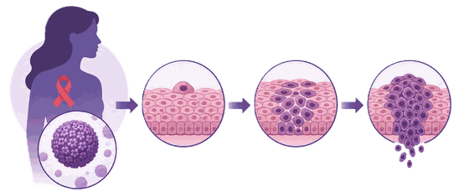
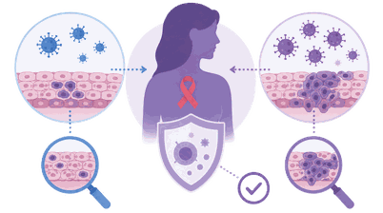

SESSION 2 · FACTEURS DE RISQUE
VIH et cancer du col de l'utérus
🧠 Risque plus élevé
🔎 Dépistage plus précoce et plus fréquent
💬 Sans stigmatisation
Les femmes vivant avec le VIH sont plus susceptibles d'avoir une infection persistante à haut risque par le HPV, une lésion précancéreuse du col de l'utérus et un cancer du col de l'utérus.
Femmes vivant avec le VIH : âge prioritaire 25 à 49 ans, test HPV tous les 5 ans.
Population générale : âge prioritaire 30 à 49 ans, test HPV tous les 10 ans.
50 à 65 ans, jamais dépistée : frottis, ou VIA si le frottis n'est pas disponible.
Expliquez la raison du dépistage plus approfondi comme un fait clinique. N'utilisez jamais un langage qui isole ou blâme.
Cancer du col de l'utérus | Première ligne de soins de santé | Centre biomédical du Rwanda
Écran 69

Slide 70
SESSION 2 · DÉPISTAGE
Le dépistage n'est pas une évaluation des symptômes
🔎 Dépistage
🩺 Évaluation diagnostique
Tester les femmes éligibles qui ne présentent aucun symptôme.
Vise à détecter précocement les infections à haut risque de HPV ou les modifications cervicales.
Suit un chemin de programme défini avec un intervalle fixe.
Cela peut prévenir le cancer, car le précancer peut être traité.
Évaluer une femme présentant des symptômes préoccupants.
Utilisé aussi pour un col suspect ou un résultat de dépistage nécessitant une évaluation.
Il vise à découvrir ce qui cause le problème.
Un test de dépistage ne remplace pas cela.
⚠️ Distinction essentielle : Une femme présentant des saignements vaginaux anormaux importants doit faire l'objet d'une évaluation diagnostique, et non d'un dépistage de routine.
Cancer du col de l'utérus | Première ligne de soins de santé | Centre biomédical du Rwanda
Écran 70

Slide 71
SESSION 2 · INTERACTIF
Dépistage ou évaluation ?
Une femme de 44 ans décrit quatre mois de saignements après un rapport sexuel. De quoi a-t-elle besoin ?
A Un test de dépistage de routine, dont le résultat sera examiné dans quelques semaines
B Traitement d'une infection vaginale, avec révision dans trois mois
C Réassurance, car un saignement après un rapport est normal
D Évaluation diagnostique, incluant l'examen du col de l'utérus ✅
Bonne réponse : D
Retour : Elle présente un symptôme inquiétant, elle doit donc bénéficier d'une évaluation du col de l'utérus sans attendre. Proposer un test de dépistage à la place ajouterait un retard, et un résultat négatif pourrait faussement vous rassurer tous les deux.
Cancer du col de l'utérus | Première ligne de soins de santé | Centre biomédical du Rwanda
Écran 71

Slide 72

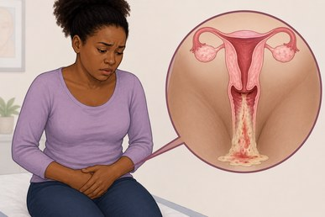
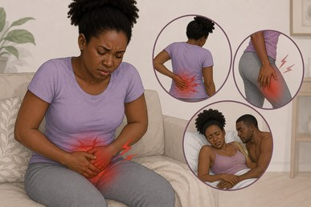
SÉANCE 2 · SIGNES ET SYMPTÔMES
Symptômes du cancer du col de l'utérus invasif
🩸 Saignement anormal
💧 Écoulement anormal
⚡ Douleur
Saignements après les rapports, entre les règles, ou tout saignement après la ménopause.
Des pertes persistantes, aqueuses, teintées de sang ou malodorantes, qui ne disparaissent pas.
Douleurs pelviennes persistantes, au bas du dos ou aux jambes, ou douleurs lors des rapports sexuels.
📌 Rappelez-vous : une lésion précancéreuse du col de l'utérus et le cancer précoce du col de l'utérus ne provoquent généralement aucun symptôme. Ces symptômes ont d'autres causes plus courantes, ils ne confirment donc pas le cancer.
🔎 Ce qui compte : Un symptôme persistant, inexpliqué ou nouveau pour cette femme doit être évalué, peu importe le reste que vous trouvez.
Cancer du col de l'utérus | Première ligne de soins de santé | Centre biomédical du Rwanda
Écran 72

Slide 73
SESSION 2 · INTERACTIF
Triez ces résultats par urgence
💬 Glissez chaque découverte dans la colonne d'urgence correcte, puis sélectionnez Envoyer.
🔴 Urgent, même jour
🟠 Rapidement, sans attendre
🔵 Parcours de routine
Saignements abondants avec vertiges
Anémie symptomatique sévère
Douleur intense chez une femme malade
Saignements après la ménopause
Saignements après un rapport sexuel
Un col de l'utérus à l'apparence anormale
Pertes malodorantes
Une femme asymptomatique devant bénéficier d'un dépistage
Une femme asymptomatique ayant un résultat de dépistage positif
✅ Retour : Les saignements avec compromission hémodynamique ne peuvent pas attendre. Les saignements post-ménopausiques et post-coïtaux nécessitent une évaluation rapide, pas la file d'attente habituelle.
Cancer du col de l'utérus | Première ligne de soins de santé | Centre biomédical du Rwanda
Écran 73

Slide 74
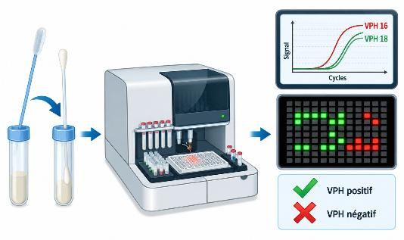
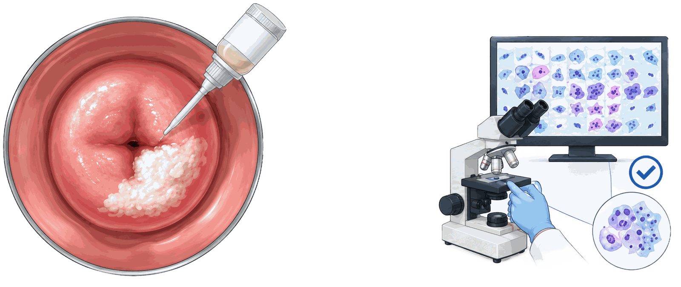
SESSION 2 · MÉTHODES DE DÉPISTAGE
Les trois tests de dépistage
🧪 Test ADN du HPV
👁️ Inspection visuelle avec acide acétique (VIA)
🔬 Cytologie (Papanicolaou ou frottis/test Pap)
Détecte le HPV à haut risque dans un échantillon cervical ou vaginal. Utilisé comme test principal de dépistage.
Les cellules cervicales sont examinées pour détecter des anomalies. Au Rwanda : femmes de 50 à 65 ans jamais dépistées.
L'acide acétique est appliqué et le col inspecté à la recherche de zones acétoblanches. Utilisée pour le triage des femmes HPV positives.
📌 Trois tâches différentes : un test de dépistage primaire identifie qui a besoin d'un examen plus approfondi. Un test de triage détermine qui doit être traité. Une procédure diagnostique permet de déterminer ce qu'est réellement la lésion.
Cancer du col de l'utérus | Première ligne de soins de santé | Centre biomédical du Rwanda
Écran 74

Slide 75
Sur quoi reposent les recommandations mondiales
SESSION 2 · RECOMMANDATIONS
👤
L'âge, car le risque et la valeur des tests évoluent au cours de la vie d'une femme.
🧠
L'état immunitaire, y compris le VIH, qui modifie la fréquence à laquelle le dépistage est répété.
📋
Résultats antérieurs, et traitements antérieurs pour une lésion précancéreuse du col de l'utérus.
🧪
Quel test de dépistage le système de santé peut fournir de manière fiable.
🏥
Que le triage, le traitement et le suivi soient réellement disponibles après un résultat positif.
📌 Principe fondamental : Un programme de dépistage nécessite la bonne population, un test disponible, un intervalle défini et un suivi garanti. Un test sans suivi ne sauve pas de vies.
Cancer du col de l'utérus | Première ligne de soins de santé | Centre biomédical du Rwanda
Écran 75

Slide 76
SESSION 2 · RÉSULTATS DU DÉPISTAGE
Ce que signifie un résultat de dépistage
🧪 Test HPV positif
👁️ Inspection visuelle positive
🔬 Cytologie anormale
Le HPV à haut risque a été détecté. Cela ne signifie pas qu'il s'agit d'un cancer ni qu'une lésion est présente.
Un changement du col de l'utérus a été observé. Il nécessite une prise en charge ou une évaluation supplémentaire, et il n'est pas confirmé que c'est un cancer.
Des cellules anormales ont été observées. L'étape suivante dépend du résultat et de la voie du programme.
⚠️ La règle qui compte : un résultat de dépistage anormal signifie que la femme doit passer à l'étape suivante de la voie. Cela ne signifie jamais, en soi, qu'elle a un cancer du col de l'utérus.
Cancer du col de l'utérus | Première ligne de soins de santé | Centre biomédical du Rwanda
Écran 76

Slide 77
SESSION 2 · RECOMMANDATIONS
La voie du dépistage au Rwanda
🧪
Le test ADN du HPV est le test principal pour les femmes de 30 à 49 ans, et de 25 à 49 ans si elles vivent avec le VIH. Prélèvement par le clinicien ou auto-prélèvement.
👁️
Les femmes testées positives au HPV subissent une évaluation complémentaire, incluant le génotypage du HPV16/18 et le triage VIA, afin d'orienter le traitement.
✅
Les lésions précancéreuses éligibles sont traitées rapidement ; les femmes non éligibles à un traitement local sont orientées vers des soins appropriés.
🏥
Un col de l'utérus suspect d'un cancer invasif est orienté pour une évaluation diagnostique.
🏥 Parcours rwandais : test ADN du HPV → HPV positif : génotypage + triage via → Traiter les lésions précancéreuses éligibles / orienter si nécessaire.
Femmes de 50 à 65 ans jamais dépistées : frottis, ou VIA si le frottis n'est pas disponible.
Cancer du col de l'utérus | Première ligne de soins de santé | Centre biomédical du Rwanda
Écran 77

Slide 78
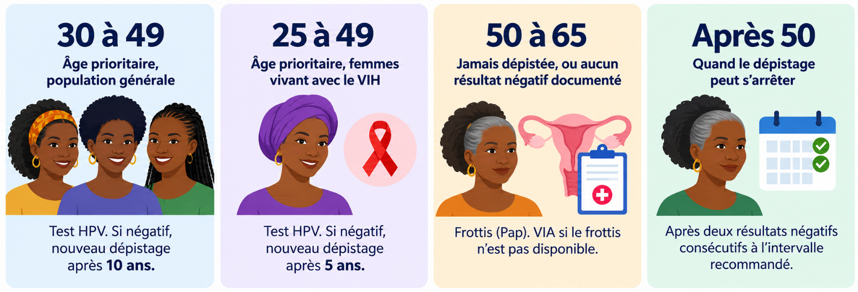
SESSION 2 · RECOMMANDATIONS
Qui est dépisté au Rwanda, et avec quel test
📌 Rappelez-vous : Le test HPV est utilisé pour les âges prioritaires. Les femmes de 50 à 65 ans qui n'ont pas été dépistées sont quand même invitées, avec un frottis ou une VIA.
Cancer du col de l'utérus | Première ligne de soins de santé | Centre biomédical du Rwanda
Écran 78

Slide 79
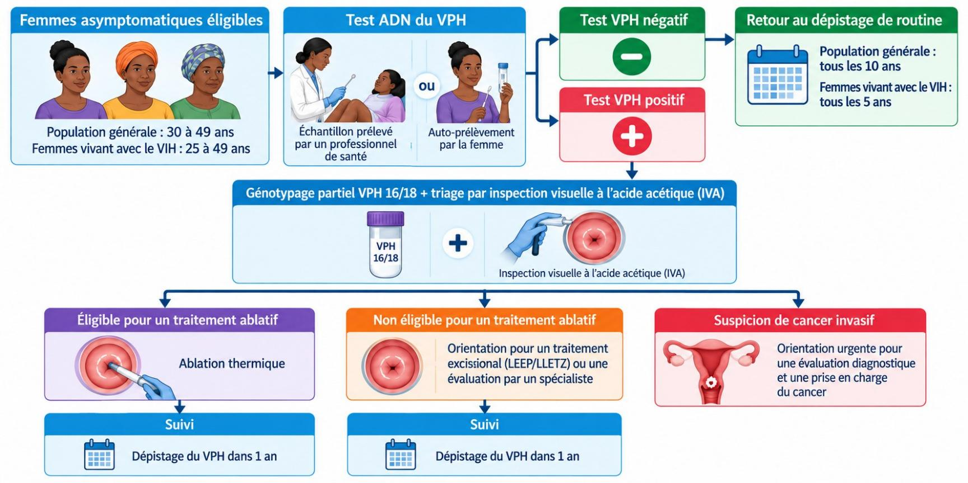
SESSION 2 · RECOMMANDATIONS
Le chemin
Cancer du col de l'utérus | Première ligne de soins de santé | Centre biomédical du Rwanda
Écran 79

Slide 80
SESSION 2 · TEST HPV
Avant de prélever un échantillon HPV
✅ Proposer le test HPV aux
⏸️ Ne pas prélever
Femmes des âges prioritaires : 30 à 49 ans, ou 25 à 49 ans si elles vivent avec le VIH.
Femmes à dépister qui n'ont pas de symptômes.
Femmes qui ont donné leur accord après le counseling.
Pendant les règles.
Pendant la grossesse, ou dans les 6 semaines après l'accouchement.
Après une hystérectomie totale.
En présence de symptômes : elle a besoin d'une évaluation diagnostique.
📋 Avant de commencer : Étiquetez le tube avec son nom, son numéro de dépistage et la date, et remplissez la demande de laboratoire dans le DME (mUzima ou OpenMRS).
Cancer du col de l'utérus | Première ligne de soins de santé | Centre biomédical du Rwanda
Écran 80

Slide 81
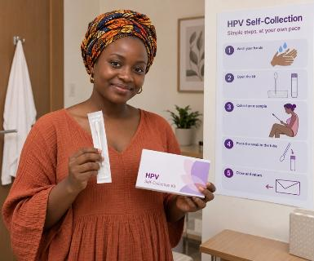
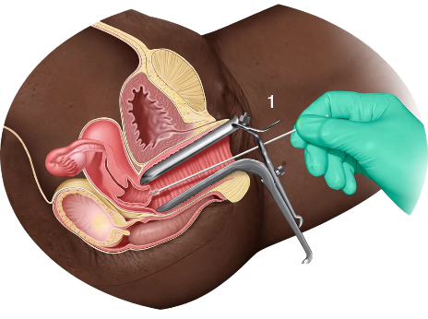
SESSION 2 · TEST HPV
Deux façons de prélever l'échantillon
👤 Auto-prélèvement
🩺 Prélèvement par le clinicien
Expliquez les étapes avec l'affiche d'instructions et laissez-lui de l'intimité.
Elle introduit l'écouvillon dans le vagin aussi loin que c'est confortable, le tourne, puis le place dans le tube.
Retirez la pipette du kit avant de le lui remettre.
Introduisez un spéculum humidifié à l'eau, sans gel, et visualisez tout le col.
Introduisez la brosse dans l'orifice jusqu'à ce que les soies externes touchent l'ectocol, puis tournez 3 à 5 fois dans le sens horaire.
Rincez la brosse dans le milieu de transport et fermez bien le tube.
✅ Les deux sont valables : L'auto-prélèvement et le prélèvement par le clinicien sont tous deux utilisés au Rwanda. L'auto-prélèvement élargit l'accès.
Cancer du col de l'utérus | Première ligne de soins de santé | Centre biomédical du Rwanda
Écran 81

Slide 82
SESSION 2 · INTERACTIF
Remettez les étapes du prélèvement dans l'ordre
💬 Faites glisser les étapes dans le bon ordre pour un prélèvement HPV par le clinicien, puis sélectionnez Valider.
A Tourner la brosse 3 à 5 fois dans le sens horaire
B Introduire le spéculum et visualiser tout le col
C Étiqueter le tube et remplir la demande
D Rincer la brosse dans le milieu et fermer le tube
E Introduire la brosse dans l'orifice externe
F Placer le spéculum dans une solution chlorée à 0,5 %
Ordre correct : C → B → E → A → D → F
Retour : Étiquetez d'abord, pour éviter toute confusion d'échantillon. Visualisez ensuite tout le col, prélevez à l'orifice, tournez, puis placez la brosse dans le milieu de transport. Décontaminez les instruments en dernier.
Cancer du col de l'utérus | Première ligne de soins de santé | Centre biomédical du Rwanda
Écran 82

Slide 83
SESSION 2 · TEST HPV
Après le prélèvement : conserver et envoyer l'échantillon en sécurité
🏷️
Vérifiez l'étiquette et la demande dans le DME avant que l'échantillon ne quitte la salle.
🌡️
Conservez à température ambiante jusqu'à 14 jours, selon les instructions du kit.
❄️
Si la pièce dépasse 30 °C, gardez les échantillons dans une glacière ou un réfrigérateur, jamais au congélateur.
🚚
Transportez à température ambiante, ou dans une glacière fermée ou un porte-vaccins quand il fait chaud.
🧤
Placez les instruments utilisés dans une solution chlorée à 0,5 %, et éliminez écouvillons et gants de façon sûre.
Cancer du col de l'utérus | Première ligne de soins de santé | Centre biomédical du Rwanda
Écran 83

Slide 84
SESSION 2 · TEST HPV
Lire le résultat d'un test HPV
🟢 HPV négatif
🟠 Positif : HPV 16 ou 18
🟠 Positif : autre type à haut risque
Aucun HPV à haut risque détecté. Nouveau dépistage après 10 ans, ou après 5 ans pour les femmes vivant avec le VIH.
Les types au risque le plus élevé. Elle a besoin d'une VIA pour décider du traitement.
Elle a besoin d'une VIA pour décider de la suite. La conduite après une VIA négative dépend de son statut VIH.
💬 Dites-le ainsi : Un résultat positif signifie que le virus a été trouvé. Cela ne veut pas dire qu'elle a un cancer, et cela ne dit rien du comportement de quiconque.
Cancer du col de l'utérus | Première ligne de soins de santé | Centre biomédical du Rwanda
Écran 84

Slide 85
SESSION 2 · VIA
Comment fonctionne l'inspection visuelle à l'acide acétique
👁️ Ce que c'est
🧪 Pourquoi les lésions blanchissent
⚠️ Ses limites
Examen du col à l'œil nu, sous une lumière vive, après application d'acide acétique dilué (3 à 5 %, vinaigre).
L'acide acétique coagule les protéines des cellules de surface. Les cellules précancéreuses en contiennent davantage et deviennent blanches (acétoblanches). Les hauts grades paraissent plus denses.
La lecture de la VIA exige une formation et peut manquer des lésions. Demandez un deuxième avis en cas de doute. Un cancer peut apparaître comme une masse plutôt qu'une zone blanche.
Cancer du col de l'utérus | Première ligne de soins de santé | Centre biomédical du Rwanda
Écran 85

Slide 86
SESSION 2 · VIA
Qui doit bénéficier de la VIA
✅ Réaliser une VIA pour
❌ Ne pas réaliser de VIA
Les femmes HPV positives, pour décider du traitement.
Les femmes de 30 à 49 ans (25 à 49 ans si elles vivent avec le VIH) quand le test HPV n'est pas disponible.
Les femmes de 50 à 65 ans jamais dépistées, quand le frottis n'est pas disponible.
Chez les femmes HPV négatives.
Pendant la grossesse, ou dans les 6 semaines après l'accouchement.
Après une hystérectomie totale.
📌 Règles : La VIA peut quand même être réalisée pendant les règles si le saignement n'est pas abondant.
Cancer du col de l'utérus | Première ligne de soins de santé | Centre biomédical du Rwanda
Écran 86

Slide 87
SESSION 2 · VIA
La VIA étape par étape
1️⃣
Préparez de l'acide acétique à 3 à 5 % fraîchement versé, une lampe focalisée puissante, un spéculum et des tampons. Examinez assise.
2️⃣
Introduisez le spéculum et visualisez tout le col. Avant l'acide, recherchez une masse, un ulcère, une plage blanche ou des signes d'infection.
3️⃣
Repérez l'orifice externe et la JSC.
4️⃣
Appliquez des tampons imbibés d'acide acétique sur le col, puis attendez 2 minutes.
5️⃣
Inspectez la zone de transformation à la recherche de zones acétoblanches bien délimitées, proches de la JSC.
6️⃣
Notez le résultat, expliquez-le-lui et convenez de la suite avant son départ.
Cancer du col de l'utérus | Première ligne de soins de santé | Centre biomédical du Rwanda
Écran 87

Slide 88
SESSION 2 · VIA
Quatre questions à se poser à chaque VIA
1️⃣ Est-ce que je vois toute la JSC ?
2️⃣ Y a-t-il une lésion acétoblanche ?
3️⃣ Quelle surface couvre-t-elle ?
4️⃣ Pourrait-il s'agir d'un cancer ?
Oui : zone de transformation de type 1 ou 2. Une partie cachée dans le canal : type 3.
Est-elle dense, bien délimitée, au contact de la JSC ? Est-ce que je la vois en entier ?
Divisez le col en quatre quadrants. Moins de 75 %, ou plus de 75 % ?
Une masse, un ulcère ou une zone friable qui saigne au contact : arrêtez et orientez.
📌 Rappelez-vous : Gardez le flacon d'acide acétique fermé et versez une quantité fraîche pour chaque femme. Attendez les 2 minutes complètes et utilisez une lampe focalisée : la lumière du jour ou un plafonnier ne suffisent pas.
Cancer du col de l'utérus | Première ligne de soins de santé | Centre biomédical du Rwanda
Écran 88

Slide 89
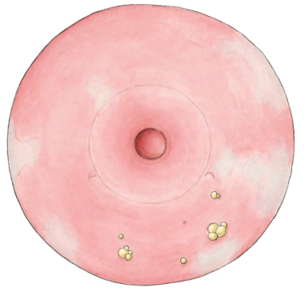
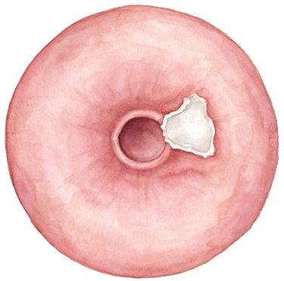
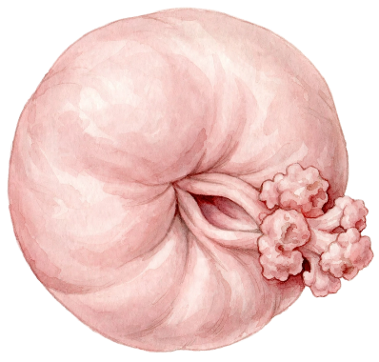
SESSION 2 · VIA
Classer le résultat de la VIA
🟢 VIA négative
🟠 VIA positive
🔴 Suspicion de cancer
Aucune zone acétoblanche, ou seulement des zones pâles et irrégulières sans limites nettes. Les zones éloignées de la zone de transformation, les kystes de Naboth et une fine ligne à la JSC sont aussi négatifs.
Une zone acétoblanche nette et opaque, aux bords bien délimités, dans la zone de transformation et au contact de la JSC.
Une masse en chou-fleur, une tumeur bourgeonnante ou un ulcère. Elle peut saigner au contact, si bien qu'un blanchiment peut ne pas être visible.
Cancer du col de l'utérus | Première ligne de soins de santé | Centre biomédical du Rwanda
Écran 89

Slide 90
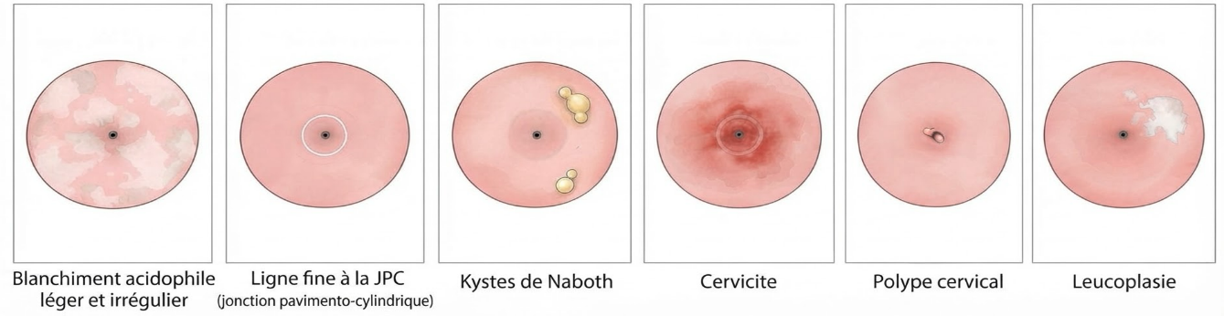
Toute zone blanche n'est pas une VIA positive
SESSION 2 · VIA
🔎 Blanchiments sans signification
🦠 Affections bénignes possibles
Une fine ligne au bord du canal
Des zones pâles sans contour net
Des zones éloignées de la JSC
Des zones pâles en points ou en traînées
Des kystes de Naboth
Cervicite : rougeur diffuse et pertes.
Condylomes génitaux : surtout dus aux HPV 6 et 11.
Polypes : petites masses rouges et molles sortant de l'orifice. Déplacez-les pour voir la JSC.
Leucoplasie : plage blanche visible avant l'acide. Près de la JSC, orientez pour une colposcopie.
📌 En cas de doute : La VIA peut être difficile à lire au début. Demandez un deuxième avis plutôt que de manquer une lésion.
Cancer du col de l'utérus | Première ligne de soins de santé | Centre biomédical du Rwanda
Écran 90

Slide 91
SESSION 2 · INTERACTIF
Classez chaque observation de VIA
💬 Faites glisser chaque observation dans la bonne colonne, puis sélectionnez Valider.
🟢 VIA négative
🟠 VIA positive
🔴 Suspicion de cancer
Blanchiment pâle et irrégulier sans limites nettes
Fine ligne blanche à la JSC
Zone blanche éloignée de la zone de transformation
Zone blanche dense aux bords nets, au contact de la JSC
Lésion acétoblanche opaque couvrant un quadrant
Masse friable qui saigne au contact
Masse en chou-fleur remplaçant le col
✅ Retour : Seule une zone acétoblanche nette et bien délimitée dans la zone de transformation, au contact de la JSC, est une VIA positive. Une masse ou un ulcère fait suspecter un cancer, quelle que soit sa couleur.
Cancer du col de l'utérus | Première ligne de soins de santé | Centre biomédical du Rwanda
Écran 91

Slide 92
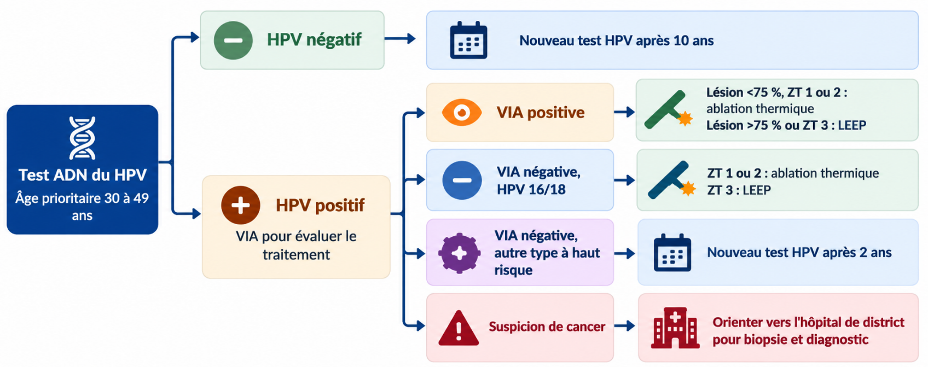
SESSION 2 · CONDUITE À TENIR
Conduite à tenir : population générale (VIH négatif)
📋 Après ablation thermique ou LEEP : test de suivi à 12 mois, avec un test HPV (VIA si le test HPV n'est pas disponible).
Cancer du col de l'utérus | Première ligne de soins de santé | Centre biomédical du Rwanda
Écran 92

Slide 93
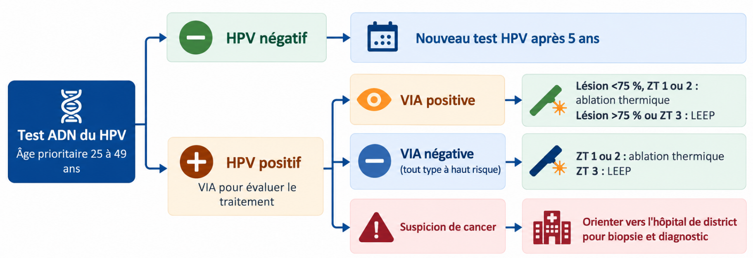
SESSION 2 · CONDUITE À TENIR
Conduite à tenir : femmes vivant avec le VIH
📋 Après ablation thermique ou LEEP : test de suivi à 12 mois, avec un test HPV (VIA si le test HPV n'est pas disponible).
Cancer du col de l'utérus | Première ligne de soins de santé | Centre biomédical du Rwanda
Écran 93

Slide 94
SESSION 2 · CONDUITE À TENIR
Femmes de 50 à 65 ans jamais dépistées
👤 Qui
🔬 Quel test
⚠️ À quoi s'attendre
Les femmes de 50 à 65 ans jamais dépistées, ou sans résultat négatif documenté aux âges prioritaires.
Frottis (cytologie). Si le frottis n'est pas disponible, utiliser la VIA.
Après la ménopause, la JSC est souvent dans le canal (type 3) : la VIA est moins fiable et l'ablation souvent inadaptée.
Cancer du col de l'utérus | Première ligne de soins de santé | Centre biomédical du Rwanda
Écran 94

Slide 95
SESSION 2 · INTERACTIF
Associez chaque femme à la bonne étape
💬 Associez chaque résultat à gauche à la bonne étape à droite, puis sélectionnez Valider.
VIH négatif, HPV négatif
➡️
Nouveau test HPV après 10 ans
Vivant avec le VIH, HPV négatif
➡️
Nouveau test HPV après 5 ans
VIH négatif, autre type à haut risque, VIA négative
➡️
Nouveau test HPV après 2 ans
VIH négatif, HPV 16, VIA négative, ZT de type 1
➡️
Ablation thermique, si les autres critères sont remplis
VIA positive, lésion couvrant plus de 75 %
➡️
Orienter pour une LEEP à l'hôpital de district
Cancer du col de l'utérus | Première ligne de soins de santé | Centre biomédical du Rwanda
Écran 95

Slide 96
SESSION 2 · INTERACTIF
Quelle suite pour Aline ?
Mukeshimana Aline a 34 ans et vit avec le VIH. Son test HPV montre un type à haut risque autre que 16 ou 18. La VIA est négative et la zone de transformation est de type 1. Quelle est l'étape suivante ?
A Proposer une ablation thermique, si les autres critères d'éligibilité sont remplis ✅
B Nouveau test HPV dans 2 ans
C Orienter pour une LEEP
D La rassurer et refaire le dépistage dans 5 ans
Bonne réponse : A
Retour : Chez les femmes vivant avec le VIH, un HPV à haut risque positif est traité même si la VIA est négative, car la persistance et la progression sont plus probables. Avec une zone de transformation de type 1, l'ablation thermique est appropriée. Le nouveau test à 2 ans ne concerne que les femmes VIH négatives avec d'autres types à haut risque.
Cancer du col de l'utérus | Première ligne de soins de santé | Centre biomédical du Rwanda
Écran 96

Slide 97
SESSION 2 · INTERACTIF
Associez la découverte à l'étape suivante
💬 Associez chaque découverte à gauche à la bonne étape suivante à droite, puis sélectionnez Envoyer.
Une femme en bonne santé devant un dépistage de routine
➡️
Proposez un dépistage et expliquez ce que le test peut ou ne peut pas faire
Test HPV positif, aucun symptôme
➡️
Évaluation complémentaire du col de l'utérus, expliquant que le cancer n'est pas confirmé
Lésion précancéreuse éligible observée
➡️
Traitez la lésion et prenez rendez-vous pour un test de suivi
Lésion s'étendant dans le canal cervical
➡️
Orientez-la vers un traitement excisionnel ou une évaluation spécialisée
Col de l'utérus suspect d'un cancer invasif
➡️
Orientez-la pour une évaluation diagnostique et une biopsie ; ne réalisez pas d'ablation
Cancer du col de l'utérus | Première ligne de soins de santé | Centre biomédical du Rwanda
Écran 97

Slide 98
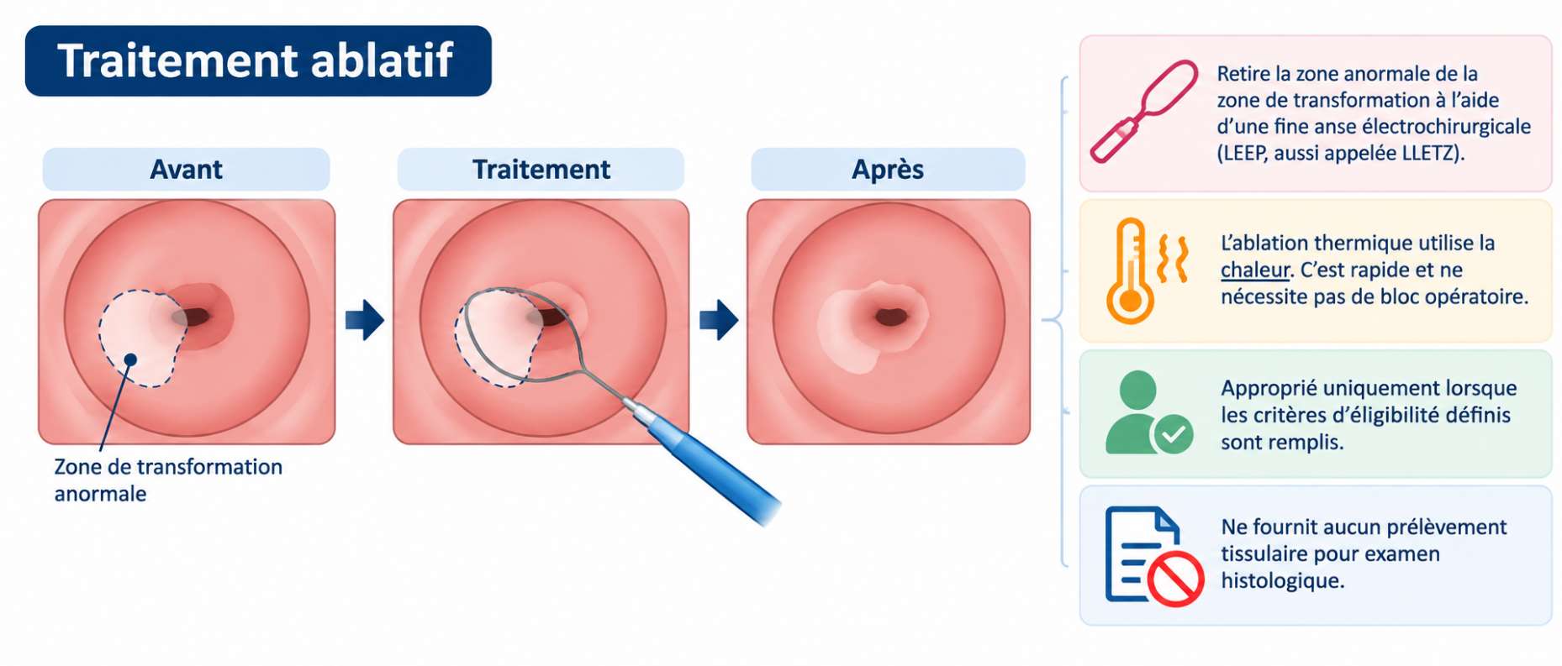
SESSION 2 · TRAITEMENT DES LÉSIONS PRÉCANCÉREUSES
Traitement ablatif
Cancer du col de l'utérus | Première ligne de soins de santé | Centre biomédical du Rwanda
Écran 98

Slide 99
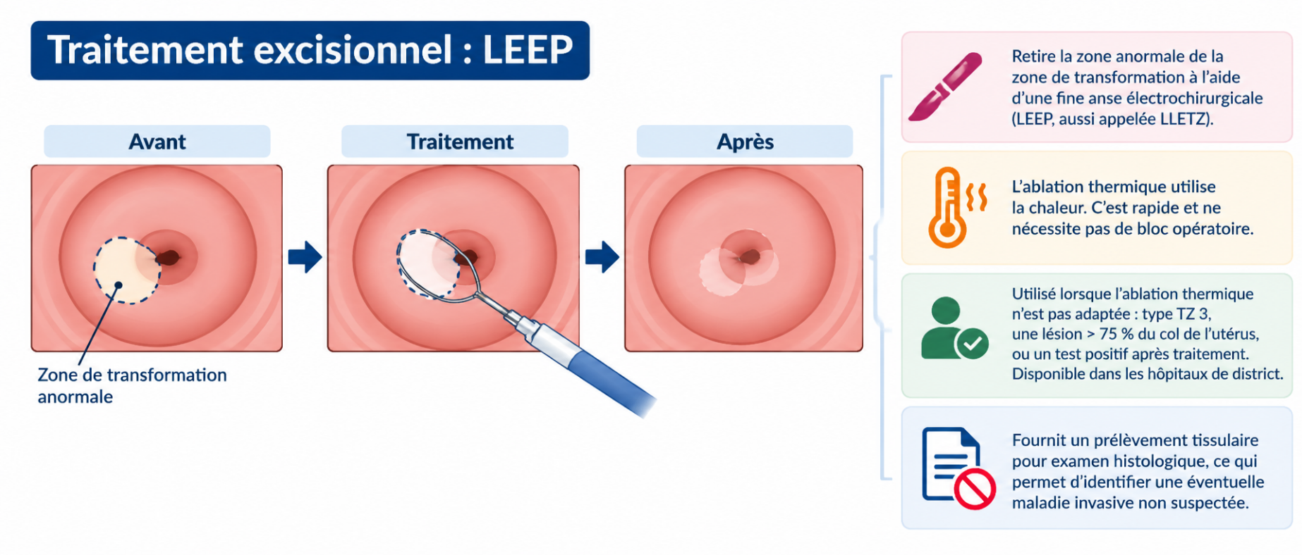
SESSION 2 · TRAITEMENT DES LÉSIONS PRÉCANCÉREUSES
Traitement excisionnel : LEEP
✅ Les deux préservent l'utérus : le traitement préserve l'utérus et préserve généralement la fertilité. Dites cela tôt, car la peur de l'infertilité empêche de nombreuses femmes de revenir.
Cancer du col de l'utérus | Première ligne de soins de santé | Centre biomédical du Rwanda
Écran 99

Slide 100
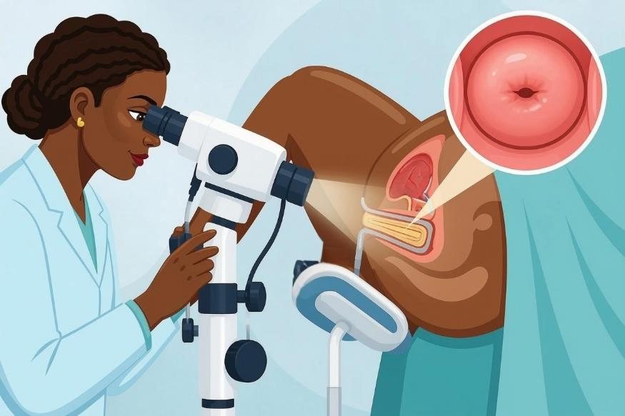
SESSION 2 · TRAITEMENT DES LÉSIONS PRÉCANCÉREUSES
La colposcopie : un examen plus précis
🔎
Ce que c'est : examen du col sous grossissement et lumière vive, après acide acétique, à l'aide d'un colposcope.
🎯
Pourquoi : voir toute l'étendue d'une lésion, planifier le traitement et guider une biopsie.
🏥
Où : à l'hôpital de district, sur orientation.
➡️
Quand orienter : frottis anormal, leucoplasie près de la JSC, ou lésion qui ne peut pas être entièrement évaluée à la VIA.
💬 Dites-le ainsi : Une colposcopie est un examen plus précis du col avec une lampe grossissante. Elle ressemble beaucoup à un examen au spéculum.
Cancer du col de l'utérus | Première ligne de soins de santé | Centre biomédical du Rwanda
Écran 100

Slide 101

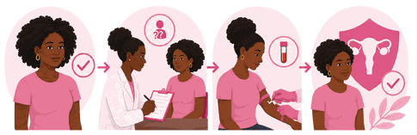
SESSION 2 · TRAITEMENT DES LÉSIONS PRÉCANCÉREUSES
Deux stratégies de programme
1️⃣ Dépister et traiter
2️⃣ Dépister, trier, traiter
Une femme avec un résultat positif au dépistage peut recevoir un traitement lors de la même visite si l'évaluation confirme que la lésion est éligible à un traitement ablatif.
L'ablation thermique peut être réalisée lors de la même visite lorsque les critères d'éligibilité sont remplis.
Le traitement lors de la même visite aide à réduire les pertes de vue au suivi.
N'utilisez pas cette approche lorsque le cancer est suspecté.
Un résultat positif du dépistage du HPV est suivi d'un triage et d'une évaluation, incluant l'AVI selon les indications.
L'évaluation détermine si un traitement est nécessaire et quel traitement est approprié.
Les lésions éligibles → l'ablation thermique.
Lésions non adaptées à l'ablation → à LLETZ/LEEP ou à l'orientation pour un traitement excisionnel.
Un cancer invasif suspecté → une orientation urgente pour une évaluation diagnostique et des soins contre le cancer.
✅ Au Rwanda : Le traitement est choisi en fonction des résultats de dépistage et de triage. L'ablation thermique est utilisée pour les lésions éligibles ; LLETZ/LEEP est utilisé lorsque un traitement excisionnel est nécessaire et qu'un cancer invasif suspecté est orienté en urgence.
Cancer du col de l'utérus | Première ligne de soins de santé | Centre biomédical du Rwanda
Écran 101

Slide 102
SESSION 2 · TRAITEMENT DES LÉSIONS PRÉCANCÉREUSES
Lorsque l'ablation est appropriée
✅ L'ablation thermique est appropriée lorsque
🏥 Orienter pour LEEP ou biopsie lorsque
La VIA est positive ; ou la VIA est négative avec HPV 16/18 (VIH négatif) ou tout type à haut risque (vivant avec le VIH).
Toute la lésion est visible et n'entre pas dans le canal.
La lésion couvre moins de 75 % du col (ZT de type 1 ou 2).
Aucun cancer n'est suspecté, et aucun polype ou déformation n'empêche le contact de la sonde.
Elle n'est pas enceinte, a accouché il y a plus de 6 semaines et n'a pas de cervicite sévère.
La zone de transformation est de type 3.
La lésion couvre plus de 75 % du col, ou s'étend dans le canal.
Une anomalie glandulaire est suspectée.
Le test de suivi est positif après un traitement antérieur.
Un cancer invasif est suspecté : orienter pour biopsie, ne jamais faire d'ablation.
🏥 Au Rwanda : L'ablation thermique est réalisée dans les centres de santé et les hôpitaux. La colposcopie, la LEEP et la biopsie sont réalisées dans les hôpitaux de district.
Cancer du col de l'utérus | Première ligne de soins de santé | Centre biomédical du Rwanda
Écran 102

Slide 103
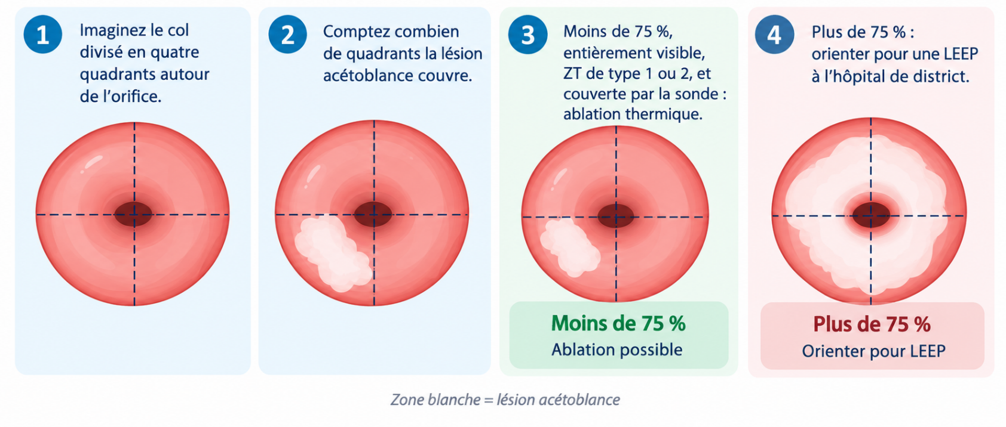
SESSION 2 · TRAITEMENT DES LÉSIONS PRÉCANCÉREUSES
Évaluer la taille de la lésion : la méthode des quadrants
📌 Rappelez-vous : La taille n'est qu'un critère. Toute la lésion doit être visible, et aucun cancer ne doit être suspecté.
Cancer du col de l'utérus | Première ligne de soins de santé | Centre biomédical du Rwanda
Écran 103

Slide 104
SESSION 2 · INTERACTIF
Éligible à l'ablation thermique aujourd'hui ?
Laquelle ou lesquelles de ces femmes peuvent recevoir une ablation thermique lors de cette visite ? Sélectionnez toutes les réponses correctes.
A VIH négatif, HPV 16 positif, VIA négative, zone de transformation de type 2 ✅
B Lésion VIA positive couvrant un quadrant, zone de transformation de type 1, pas enceinte ✅
C Lésion VIA positive, zone de transformation de type 3
D Masse friable sur le col qui saigne au contact
Bonne réponse : A, B
Retour : A et B remplissent les critères : toute la zone de transformation est visible, la lésion est petite ou un HPV 16/18 est présent, et aucun cancer n'est suspecté. Le type 3 nécessite une LEEP, et une masse friable nécessite une orientation pour biopsie, jamais une ablation.
Cancer du col de l'utérus | Première ligne de soins de santé | Centre biomédical du Rwanda
Écran 104

Slide 105
SESSION 2 · TRAITEMENT DES LÉSIONS PRÉCANCÉREUSES
Ablation thermique : déroulement de la visite
✅
Vérifiez qu'elle n'est pas enceinte, et confirmez par la VIA que la lésion est éligible.
💬
Expliquez la procédure et obtenez un consentement éclairé. Aucune anesthésie n'est nécessaire.
🔥
La sonde est chauffée à environ 100 °C, puis appliquée pour couvrir la lésion et toute la zone de transformation.
🔁
Les applications sont répétées et se chevauchent jusqu'à couvrir toute la zone.
📋
Donnez les conseils post-traitement et notez la date du suivi à 12 mois.
Cancer du col de l'utérus | Première ligne de soins de santé | Centre biomédical du Rwanda
Écran 105

Slide 106
SESSION 2 · COUNSELING
Counseling avant et après l'ablation thermique
💬 Ce qu'elle peut ressentir
⚠️ Revenir d'urgence si
🚫 Pendant 6 semaines
Des crampes, comme des douleurs de règles, pendant ou peu après le traitement.
Des pertes aqueuses et de légers saignements, qui cessent en 4 semaines environ.
Pertes malodorantes
Saignement abondant
Fièvre
Douleur intense du bas-ventre
Rien dans le vagin : pas de rapports sexuels, de tampons, de douches vaginales ni de préparations à base de plantes.
Cela réduit le risque d'infection et de saignement.
📋 Avant son départ : Donnez les conseils oralement, et par écrit si possible. Inscrivez la date du suivi à 12 mois sur sa carte.
Cancer du col de l'utérus | Première ligne de soins de santé | Centre biomédical du Rwanda
Écran 106

Slide 107
SESSION 2 · RÈGLE DE SÉCURITÉ
Le cancer suspecté n'est jamais traité comme un précancer courant
🔴
Si le col de l'utérus semble suspect d'un cancer invasif, arrêtez la voie de dépistage.
❌
Ne pas appliquer de traitement ablatif. Il détruit les tissus nécessaires au diagnostic et ne traite pas la maladie.
🏥
Orientez-la plutôt vers une évaluation diagnostique et une biopsie.
⏱️
Référez-la rapidement. Ne la placez pas dans une file d'attente de dépistage de routine.
💬
Expliquez que le col doit être examiné correctement, sans préciser qu'elle a un cancer.
⚠️ Pourquoi cela importe : Un algorithme de dépistage et traitement ne doit jamais passer outre le soupçon clinique d'un cancer invasif.
Cancer du col de l'utérus | Première ligne de soins de santé | Centre biomédical du Rwanda
Écran 107

Slide 108
SESSION 2 · SUIVI
Suivi après un résultat anormal
1️⃣
Dites clairement ce que le résultat n'est pas : le cancer n'a pas été trouvé.
2️⃣
Expliquez l'étape suivante, ce que cela implique et à peu près combien de temps cela prend.
3️⃣
Organisez-le avant qu'elle parte, et notez où et quand.
4️⃣
Demandez-lui ce qui pourrait l'empêcher de se rendre au rendez-vous, et abordez le transport, le coût et le temps que vous absentez du travail.
5️⃣
Assurez la continuité du suivi. Faites un suivi actif si elle ne se présente pas.
📌 Après le traitement du précancer : une femme traitée doit effectuer un suivi programmé. Le traitement élimine la lésion, pas l'infection.
Cancer du col de l'utérus | Première ligne de soins de santé | Centre biomédical du Rwanda
Écran 108

Slide 109



SESSION 2 · SUIVI
Pourquoi le suivi après le traitement n'est-il pas optionnel
🧪 L'infection persiste
🔎 La récidive est détectée par des tests
📋 Notez la date
Le traitement supprime ou détruit la lésion. Il n'élimine pas le HPV du corps.
Une proportion de femmes souffre de maladie persistante ou récidivante, et seule une nouvelle analyse la détecte.
Inscrivez la date de suivi sur sa carte et dans le registre avant son départ.
🏥 Au Rwanda : le test de suivi est réalisé 12 mois après l'ablation thermique ou la LEEP, avec un test HPV (VIA si le test HPV n'est pas disponible).
Cancer du col de l'utérus | Première ligne de soins de santé | Centre biomédical du Rwanda
Écran 109

Slide 110

SESSION 2 · SUIVI
Le test de suivi à 12 mois : ce que signifie le résultat
📌 S'applique après : une ablation thermique ou une LEEP sans résultat histologique, ou un traitement fondé sur une histologie montrant une CIN 2, une CIN 3 ou un AIS.
Cancer du col de l'utérus | Première ligne de soins de santé | Centre biomédical du Rwanda
Écran 110

Slide 111
SESSION 2 · CAS CLINIQUE
🩺 Évolution du cas : Immaculée
Cancer du col de l'utérus | Première ligne de soins de santé | Centre biomédical du Rwanda
Écran 111

Slide 112
SESSION 2 · CAS CLINIQUE
Quelle est la bonne étape suivante pour Immaculée ?
Toute la lésion et toute la zone de transformation ne peuvent pas être vues. Que doit-il se passer ?
A Orienter vers un traitement excisionnel ou une évaluation spécialisée ✅
B Pratiquer l'ablation de la partie visible de la lésion aujourd'hui
C Répéter le test HPV dans cinq ans
D La rassurer en lui disant qu'aucune action n'est nécessaire, car elle n'a aucun symptôme
Bonne réponse : A
Retour : L'ablation n'est appropriée que lorsque la lésion entière et toute la zone de transformation sont visibles. Traiter la partie visible laisserait la maladie dans le canal. Elle est orientée vers l'hôpital de district pour une LEEP. Dites-lui clairement que ce n'est pas un cancer et que le traitement préserve généralement la fertilité.
Cancer du col de l'utérus | Première ligne de soins de santé | Centre biomédical du Rwanda
Écran 112

Slide 113
SESSION 2 · VÉRIFICATION DES CONNAISSANCES
Test de connaissances : question 1 sur 6
Le dépistage s'applique à :
A Femmes présentant des symptômes inquiétants
B Femmes en attente d'une chirurgie
C Femmes déjà diagnostiquées avec un cancer
D Femmes éligibles sans symptômes ✅
Bonne réponse : D
Retour : Dépistage des tests pour les femmes éligibles qui se sentent bien, afin de détecter précocement une infection à haut risque par le HPV ou des modifications cervicales. Une femme présentant des symptômes doit plutôt évaluer le diagnostic.
Cancer du col de l'utérus | Première ligne de soins de santé | Centre biomédical du Rwanda
Écran 113

Slide 114
SESSION 2 · VÉRIFICATION DES CONNAISSANCES
Vérification des connaissances : question 2 sur 6
Une femme de 36 ans a un test HPV positif et se sent parfaitement bien. Que devriez-vous lui dire ?
A Que le HPV a été détecté, que le cancer n'a pas été trouvé, et que se passe-t-il ensuite ✅
B Qu'elle a un cancer du col de l'utérus
C Qu'aucune action n'est nécessaire
D Qu'elle devrait refaire le test dans cinq ans
Bonne réponse : A
Retour : Un test HPV positif signifie que le virus a été détecté. La plupart des femmes ayant un test positif n'ont pas de lésion. Expliquez ce qui a été découvert, ce que cela ne signifie pas, et organisez l'étape suivante dans la voie.
Cancer du col de l'utérus | Première ligne de soins de santé | Centre biomédical du Rwanda
Écran 114

Slide 115
SESSION 2 · VÉRIFICATION DES CONNAISSANCES
Test de connaissances : question 3 sur 5
Quel constat signifie qu'une femme devrait être orientée plutôt que traitée par une ablation lors de la visite de dépistage ?
A Une petite lésion entièrement visible
B Une femme qui a eu trois enfants
C Une femme de 34 ans
D Un col de l'utérus qui semble suspect pour un cancer invasif ✅
Bonne réponse : D
Retour : Un col de l'utérus suspect de cancer invasif nécessite une évaluation diagnostique et une biopsie. L'ablation détruirait le tissu nécessaire au diagnostic et ne traiterait pas la maladie.
Cancer du col de l'utérus | Première ligne de soins de santé | Centre biomédical du Rwanda
Écran 116

Slide 116
SESSION 2 · VÉRIFICATION DES CONNAISSANCES
Test de connaissances : question 4 sur 5
Une femme traitée l'année dernière pour un précancer du col de l'utérus demande si elle a encore besoin d'un dépistage. La réponse précise est :
A Non, le traitement a guéri l'infection
B Seulement si elle développe des symptômes
C Oui, parce que le traitement supprime la lésion, pas l'infection ✅
D Seulement si elle a un autre enfant
Bonne réponse : C
Retour : Les femmes traitées restent à risque plus élevé pendant des années. La maladie persistante ou récurrente n'est détectée qu'en refaisant le test, c'est pourquoi un test de suivi prévu fait partie du traitement, et non un supplément optionnel.
Cancer du col de l'utérus | Première ligne de soins de santé | Centre biomédical du Rwanda
Écran 117

Slide 117
SESSION 2 · VÉRIFICATION DES CONNAISSANCES
Test de connaissances : question 5 sur 5
Une femme vivant avec le VIH demande pourquoi elle est dépistée plus souvent que sa voisine. La meilleure explication est la suivante :
A Son voisin n'a pas besoin de contrôle du tout
B Elle a dû faire quelque chose de différent
C Il n'y a pas vraiment de raison
D Le VIH augmente la probabilité de persistance du HPV, donc le dépistage est plus fréquent ✅
Bonne réponse : D
Retour : Expliquez la raison clinique clairement et sans blâme. Une immunité réduite augmente la persistance et la progression, c'est pourquoi le dépistage commence plus tôt et se répète plus souvent.
Cancer du col de l'utérus | Première ligne de soins de santé | Centre biomédical du Rwanda
Écran 118

Slide 118
SESSION 2
Réflexion
Instruction de l'apprenant : Saisissez votre réponse dans la boîte de texte. Ces réponses ne sont pas notées.
Que diriez-vous à une femme qui pense qu'un test positif au HPV signifie qu'elle a un cancer ?
1
Comment expliqueriez-vous pourquoi le dépistage est important pour une femme qui se sent en parfaite santé ?
2
Quelle conclusion vous ferait référer une femme plutôt que de la traiter lors de la visite de dépistage, et comment expliqueriez-vous cette décision à elle ?
3
Quelle barrière pourrait empêcher une femme de votre établissement de terminer un suivi après un résultat de dépistage anormal ?
4
Cancer du col de l'utérus | Première ligne de soins de santé | Centre biomédical du Rwanda
Écran 119

Slide 119
3
S E S S I O N 3
Orientation et accompagnement
Transformez une conclusion en la bonne étape suivante : référez avec la bonne urgence, consignez les informations nécessaires au registre national du cancer, et communiquez sans stigmatisation.
Cancer du col de l'utérus | Première ligne de soins de santé | Centre biomédical du Rwanda
Écran 120

Slide 120
SESSION 3
Objectifs d'apprentissage
À la fin de cette session, vous serez en mesure de :
1
Décrivez les niveaux du système de santé rwandais et les lieux où se déroulent les soins contre le cancer du col de l'utérus.
2
Décidez si une constatation nécessite un suivi régulier, une orientation rapide ou une évaluation d'urgence.
3
Consignez les informations nécessaires au registre national du cancer au premier contact.
4
Conseillez une femme sur un résultat de dépistage positif sans affirmer ou insinuer qu'elle a un cancer.
5
Appliquez les bases du soutien psychologique et de la communication sensible à la stigmatisation.
6
Soutenez la présence et fermez la boucle lorsqu'une femme ne participe pas.
Cancer du col de l'utérus | Première ligne de soins de santé | Centre biomédical du Rwanda
Écran 121

Slide 121





SESSION 3 · SYSTÈME DE RÉFÉRENCE
Là où se font les soins contre le cancer du col de l'utérus
1
➡️
2
➡️
3
➡️
4
➡️
5
Communauté : sensibilisation, éducation, accompagnement en orientation et aide pour les femmes à participer au dépistage et au suivi
Centre de santé : dépistage HPV, VIA et ablation thermique des lésions éligibles
Hôpital de district : dépistage HPV, VIA, colposcopie, LEEP, biopsie et orientation
Hôpital de référence : traitement excisionnel, biopsie, histopathologie, imagerie, chirurgie et chimiothérapie
Niveau national : radiothérapie, brahythérapie et soins oncologiques spécialisés
🏥 La disponibilité des services évolue : le test ADN du HPV et la VIA sont proposés dans les centres de santé et les hôpitaux de district. La LEEP et la biopsie sont réalisées dans les hôpitaux de district ; les services spécialisés en oncologie sont concentrés dans les hôpitaux de référence, avec une capacité qui s'élargit.
Cancer du col de l'utérus | Première ligne de soins de santé | Centre biomédical du Rwanda
Écran 122

Slide 122
SESSION 3 · ORIENTATION
Avec quel degré d’urgence orienter
🔴 Urgence, même jour
🟠 Rapidement, sans attendre
🔵 Orientation de routine
Saignements abondants ou persistants.
Vertiges ou pâleur avec saignement.
Anémie symptomatique sévère.
Douleur intense chez une femme malade.
Un col de l'utérus suspect d'être un cancer.
Saignements après la ménopause.
Saignements après un rapport sexuel.
Pertes malodorantes persistantes.
Une lésion nécessitant une excision, pas suspecte.
Un test de suivi à un niveau supérieur.
Avis de spécialiste, pas de pression sur le temps.
Cancer du col de l'utérus | Première ligne de soins de santé | Centre biomédical du Rwanda
Écran 123

Slide 123

SESSION 3
Que noter au premier contact
Note : En l'absence de tests de routine, votre jugement clinique est la base des données. Un dossier complété au premier soupçon puis mis à jour plus tard est bien plus utile qu'un formulaire vierge en attente d'un test de confirmation.
Cancer du col de l'utérus| Première ligne de santé santé | Centre biomédical du Rwanda

Slide 124
SESSION 3 · ORIENTATION
Avant qu’elle quitte la salle de consultation
🏥
Nomme l'établissement où elle va aller et donne la recommandation par écrit.
💬
Expliquez ce qui va s'y passer, en termes simples.
⏱️
Notez la date et dites-lui quand elle est attendue.
🔎
Demandez-lui directement ce qui l'arrêterait, et résolvez ce que vous pouvez résoudre aujourd'hui.
➡️
Convenez de la manière dont le résultat lui parviendra, et qui fera un suivi si elle ne participe pas.
📌 Rappelez-vous : une recommandation sur laquelle une femme ne peut pas agir n'est pas une recommandation. La distance, le coût et le temps passé hors du travail décident si elle arrive.
Cancer du col de l'utérus | Première ligne de soins de santé | Centre biomédical du Rwanda
Écran 125

Slide 125
SÉANCE 3 · CONSEIL
Accompagnement après un test HPV positif
1️⃣
Un HPV à haut risque a été détecté.
2️⃣
Le HPV est fréquent, et la plupart des infections ne causent aucun dommage.
3️⃣
Ce résultat ne signifie pas qu'elle a un cancer du col de l'utérus.
4️⃣
Expliquez quelle est la prochaine étape et pourquoi elle est importante.
5️⃣
Le résultat ne dit rien sur le comportement d'un partenaire.
💬 Dis-le ainsi : un virus courant a été trouvé. Ce n'est pas un cancer. L'étape suivante consiste à examiner correctement votre col de l'utérus, afin que tout ce qui nécessite un traitement soit traité tôt.
Cancer du col de l'utérus | Première ligne de soins de santé | Centre biomédical du Rwanda
Écran 126

Slide 126
SÉANCE 3 · CONSEIL
Les conversations que vous aurez
💬 Incertitude de la dénomination
👶 Fertilité
🩺 Que se passe-t-il ensuite
Dites ce qui est connu, ce qui n'est pas connu, et à quoi sert le prochain test. Ne promettez pas de résultat.
Le traitement du précancer maintient l'utérus et préserve la fertilité. Dites-le tôt et clairement.
Décrivez l'examen, l'acide acétique, la biopsie, le temps nécessaire et ce qu'elle ressentira.
❌ Éviter : Un langage effrayant et de fausses assurances empêchent les femmes de revenir, ce qui est le résultat qui compte le plus.
✅ Au contraire : soyez honnête, soyez précis sur la prochaine étape, et laissez-lui poser des questions avant qu'elle parte.
Cancer du col de l'utérus | Première ligne de soins de santé | Centre biomédical du Rwanda
Écran 127

Slide 127

SÉANCE 3 · CONSEIL
Cancer du col de l'utérus | Première ligne de soins de santé | Centre biomédical du Rwanda
Écran 128

Slide 128
SESSION 3 · SOUTIEN PSYCHOLOGIQUE
Les bases qui font la différence
👂
Écoutez sans jugement, et laissez passer les questions.
❌
Évitez les fausses assurances, et évitez les blâmes.
🔒
Protéger la vie privée et la dignité. Demander ce qu'elle veut voir enregistré et divulgué.
👤
Soutenez-la en autonomie, y compris à qui elle choisit de le dire.
🏥
Reconnaître quand la peur du cancer, de la fertilité ou d'une relation a besoin de plus de soutien que ce que vous pouvez offrir, et orientez-vous.
🔎 Attention : peur du cancer, peur de l'infertilité, peur de la réaction de son partenaire, et la peur pratique de perdre des revenus. Chacun a une réponse différente.
Cancer du col de l'utérus | Première ligne de soins de santé | Centre biomédical du Rwanda
Écran 129

Slide 129
SESSION 3 · INTERACTIF
Mythe ou réalité : HPV et stigmatisation
💬 Sélectionnez chaque mythe pour révéler la réponse exacte.
❌ Mythe Un test positif au HPV prouve qu'un partenaire a été infidèle.
✅ Fait : le HPV est courant et peut persister silencieusement pendant des années. Un résultat ne dit rien sur le moment ni auprès de qui l'infection a été contractée.
❌ Mythe Le cancer du col de l'utérus ne touche que les femmes ayant plusieurs partenaires.
✅ Fait : Un partenaire de vie suffit à contracter le HPV. Encadrer le dépistage autour du comportement alimente la stigmatisation et éloigne les femmes.
❌ Mythe : Une femme atteinte d'un cancer du col de l'utérus s'est causée elle-même.
✅ Fait : Le cancer du col de l'utérus suit un virus courant. Aucune femme n'est responsable de son diagnostic.
❌ Le dépistage des mythes est embarrassant, il vaut donc mieux ne pas en parler.
✅ Fait : Élever la question calmement et en privé est précisément ce qui rend le dépistage possible. Le silence coûte des vies.
Cancer du col de l'utérus | Première ligne de soins de santé | Centre biomédical du Rwanda
Écran 130

Slide 130
SESSION 3 · CAS CLINIQUE
🩺 Clôture du cas clinique : Immaculée
Cancer du col de l'utérus | Première ligne de soins de santé | Centre biomédical du Rwanda
Écran 131

Slide 131
SESSION 3 · VÉRIFICATION DES CONNAISSANCES
Test de connaissances : question 1 sur 5
Un résultat positif au dépistage doit être expliqué à une femme comme suit :
A Un cancer confirmé
B Une raison d'arrêter d'enquêter
C Une constatation normale
D Un signal indiquant que son col doit être examiné, et non que le cancer a été trouvé ✅
Bonne réponse : D
Retour : Le résultat signifie que la prochaine étape de la voie est imminente. Dire clairement que le cancer n'a pas été trouvé est ce qui maintient une femme effrayée engagée dans les soins.
Cancer du col de l'utérus | Première ligne de soins de santé | Centre biomédical du Rwanda
Écran 132

Slide 132
SESSION 3 · VÉRIFICATION DES CONNAISSANCES
Test de connaissances : question 2 sur 5
Quelle présentation nécessite une évaluation d'urgence le jour même ?
A Saignements vaginaux abondants avec vertiges et pâleur ✅
B Un test HPV positif chez une femme en bonne santé
C Deux mois d'écoulements légers
D Une femme devant un dépistage de routine
Bonne réponse : A
Retour : Les saignements présentant des signes de compromission hémodynamique nécessitent une réanimation et un transfert immédiat. Les autres constats nécessitent une prise en charge rapide ou régulière, mais pas des soins d'urgence le jour même.
Cancer du col de l'utérus | Première ligne de soins de santé | Centre biomédical du Rwanda
Écran 133

Slide 133
SESSION 3 · VÉRIFICATION DES CONNAISSANCES
Test de connaissances : question 3 sur 5
L'élément le plus utile à enregistrer pour le registre national du cancer au premier contact est :
A Le stade suspecté
B La profession de la femme
C La date d'apparition des symptômes et la date de cette consultation ✅
D Le nom du clinicien référent
Bonne réponse : C
Retour : Ensemble, ces deux dates mesurent le délai diagnostique, qui est l'indicateur clé du bon fonctionnement de la voie. Enregistrez-les même lorsqu'aucun test n'a été effectué.
Cancer du col de l'utérus | Première ligne de soins de santé | Centre biomédical du Rwanda
Écran 134

Slide 134
SESSION 3 · VÉRIFICATION DES CONNAISSANCES
Test de connaissances : question 4 sur 5
Une femme orientée il y a six semaines n'a pas assisté. Vous devriez :
A Supposer qu'elle a choisi de ne pas y aller
B La contacter, découvrir ce qui l'a empêchée de venir, et réorganiser le rendez-vous ✅
C La retirer du registre
D Attendre son retour
Bonne réponse : B
Retour : La perte de suivi est l'une des plus grandes lacunes dans la voie, et la raison est généralement pratique plutôt qu'un refus de soins. Découvrir ce qui s'est passé fait partie de la tâche clinique.
Cancer du col de l'utérus | Première ligne de soins de santé | Centre biomédical du Rwanda
Écran 135

Slide 135
SESSION 3 · VÉRIFICATION DES CONNAISSANCES
Test de connaissances : question 5 sur 5
Une femme a peur que son mari l'accuse d'infidélité si elle lui parle de son résultat de HPV. La meilleure approche est la suivante :
A Insister pour qu'elle le lui dise
B Éviter le sujet
C Le lui dire vous-même
D Expliquer que le HPV est courant et peut persister pendant des années, et aide-la à décider quoi dire ✅
Bonne réponse : D
Retour : Des informations exactes ainsi qu'un plan qu'elle contrôle protègent à la fois sa sécurité et sa volonté de poursuivre les soins en soins. La divulgation est sa décision, pas la vôtre.
Cancer du col de l'utérus | Première ligne de soins de santé | Centre biomédical du Rwanda
Écran 136

Slide 136
SESSION 3
Réflexion
Instruction de l'apprenant : Saisissez votre réponse dans la boîte de texte. Ces réponses ne sont pas notées.
Comment expliqueriez-vous à une femme inquiète que vous la référez, sans dire ni sous-entendre qu'elle a un cancer ?
1
Qu'est-ce qui empêche le plus souvent une femme dans votre milieu de remplir une recommandation, et quelle est une chose que vous pourriez changer dans votre façon de référer ?
2
Comment aborderiez-vous le sujet des saignements ou des pertes avec une femme manifestement embarrassée ?
3
Cancer du col de l'utérus | Première ligne de soins de santé | Centre biomédical du Rwanda
Écran 137

Slide 137
4
S E S S I O N 4
Diagnostic et traitement
Ce qui se passe après une découverte suspecte : comment le cancer du col de l'utérus est confirmé invasif, comment il est stadé, et ce que chaque traitement fait réellement.
Cancer du col de l'utérus | Première ligne de soins de santé | Centre biomédical du Rwanda
Écran 138

Slide 138
SESSION 4
Objectifs d'apprentissage
À la fin de cette session, vous serez en mesure de :
1
Décrivez le parcours diagnostique depuis l'évaluation clinique jusqu'à un diagnostic confirmé et par étapes.
2
Expliquez le rôle et les limites de l'histoire, de l'examen et de l'imagerie.
3
Décrivez suffisamment bien la colposcopie, la biopsie et l'histopathologie pour préparer une femme à ces cas.
4
Résumez ce que fait chaque traitement et s'il agit localement ou dans tout le corps.
5
Expliquez pourquoi la curhythérapie est une partie importante du traitement curatif.
6
Corrigez les idées fausses qui retardent le plus souvent les soins.
Cancer du col de l'utérus | Première ligne de soins de santé | Centre biomédical du Rwanda
Écran 139

Slide 139

SESSION 4 · DIAGNOSTIC
La voie diagnostique
📌 La séquence varie : une femme présentant des saignements abondants peut être réanimée et biopsiée le jour même. Ce qui ne change pas, c'est que les tissus confirment le diagnostic.
⚠️ N'oubliez pas : les tests de dépistage et l'imagerie augmentent ou diminuent les soupçons. Seule l'histopathologie confirme un cancer du col de l'utérus invasif.
Cancer du col de l'utérus | Première ligne de soins de santé | Centre biomédical du Rwanda
Écran 140

Slide 140



SESSION 4 · DIAGNOSTIC
Ce que l'histoire devrait couvrir
🩸 Saignement
💧 Écoulement et douleur
📋 Histoire et contexte
Saignements après les rapports, entre les règles, ou après la ménopause, et depuis combien de temps cela dure.
Écoulement persistant ou malodorant, douleurs pelviennes ou dorsales, douleurs pendant les rapports sexuels.
Dépistage antérieur, traitement préalable du précancer, statut VIH, perte de poids, symptômes urinaires ou intestinaux.
🔎 Demandez directement : Beaucoup de femmes ne font pas de saignements ou de pertes volontaires. Demander calmement et en privé est ce qui fait ressortir l'information.
Cancer du col de l'utérus | Première ligne de soins de santé | Centre biomédical du Rwanda
Écran 141

Slide 141



SESSION 4 · DIAGNOSTIC
Examen et ses limites
👁️ Regarde le col de l'utérus
🖐️ Évaluez le bassin
❌ Ce qu'il ne peut pas faire
Décrivez ce que vous voyez : une excroissance, un ulcère, une surface qui saigne au contact, ou un col de l'utérus qui semble normal.
Notez la taille et la mobilité de l'utérus ainsi que tout ce qui suggère une propagation au-delà du col de l'utérus.
Un examen normal n'exclut pas le cancer du col de l'utérus, et il n'exclut certainement pas le précancer.
🧪 Pas de prise de sang : Il n'existe pas de prise de sang qui confirme ou exclut le cancer du col de l'utérus. Les résultats augmentent ou diminuent les soupçons, et les tissus décident.
Cancer du col de l'utérus | Première ligne de soins de santé | Centre biomédical du Rwanda
Écran 142

Slide 142



SESSION 4 · DIAGNOSTIC
Colposcopie, biopsie et histopathologie
🔎 Colposcopie
🧪 Biopsie
🔬 Histopathologie
Le col est examiné sous grossissement après l'application de l'acide acétique. Il indique où se situe l'anomalie et guide la biopsie.
Un petit morceau de tissu est prélevé dans la zone anormale. Cela provoque des crampes et quelques saignements plutôt qu'une douleur intense.
Un pathologiste examine la biopsie pour confirmer la présence d'un cancer et déterminer le type histologique. Les échantillons du col de l'utérus sont actuellement principalement traités dans les hôpitaux tertiaires rwandais disposant de services de pathologie.
🏥 Voie rwandase : Les échantillons de biopsie sont envoyés à un établissement doté d'une capacité histopathologique. Les résultats sont retournés à l'équipe clinique référente, de plus en plus via le DME national E-Ubuzima (DME), afin que le patient puisse être contacté et la prochaine étape organisée.
Cancer du col de l'utérus | Première ligne de soins de santé | Centre biomédical du Rwanda
Écran 143

Slide 143
SESSION 4 · DIAGNOSTIC
Imagerie et stadification
📏 Étendue locale
🔎 Ganglions lymphatiques et propagation à distance
🏥 L'imagerie dépend de la disponibilité
L'évaluation clinique et l'imagerie aident à déterminer la taille de la tumeur et l'atteinte des tissus voisins, y compris le paramétrium, le vagin, la vessie et le rectum.
Lorsque cela est possible, l'imagerie évalue les ganglions lymphatiques pelviens et para-aortiques, les maladies à distance et les complications telles que l'obstruction des voies urinaires ou rénale.
L'imagerie avancée est concentrée dans les hôpitaux de référence et tertiaires. Les patients peuvent avoir besoin d'une orientation pour un scanner ou une IRM lorsque celles-ci sont nécessaires pour la stadification. Ne retardez pas l'évaluation essentielle ou la planification du traitement en attendant une imagerie qui n'est pas immédiatement disponible.
Évaluation clinique → biopsie/histologie → évaluation de la stadification → imagerie lorsque cela est indiqué ou disponible → plan de traitement multidisciplinaire
🏥 Au Rwanda : la stadification combine l'évaluation clinique avec l'imagerie disponible. L'imagerie avancée et les soins spécialisés en oncologie sont principalement accessibles via des hôpitaux de référence/tertiaires, avec une orientation basée sur les résultats cliniques et la disponibilité locale.
Cancer du col de l'utérus | Première ligne de soins de santé | Centre biomédical du Rwanda
Écran 144

Slide 144
SESSION 4 · CAS CLINIQUE
De quoi Béatrice a-t-elle besoin ensuite ?
Son col est irrégulier et saigne au contact, et elle a cinq mois de saignements post-coïtals. Quelle est la bonne étape à suivre ?
A Proposer un test de dépistage et examiner le résultat dans quelques semaines
B L'orienter rapidement pour une colposcopie et une biopsie, en expliquant que son col doit être examiné ✅
C Traiter le col de l'utérus par une ablation thermique aujourd'hui
D Traiter l'infection et revoir dans trois mois
Bonne réponse : B
Retour : Un col de l'utérus irrégulier qui saigne au contact est suspect pour un cancer invasif. Elle a besoin d'une évaluation et d'une biopsie, pas d'un test de dépistage ni d'une ablation. Expliquez que le col doit être examiné, sans préciser qu'elle a un cancer.
Cancer du col de l'utérus | Première ligne de soins de santé | Centre biomédical du Rwanda
Écran 145

Slide 145




SÉANCE 4 · TRAITEMENT
Le traitement dépend de ce qui a été trouvé
🟢 Précancer du col de l'utérus
🔵 Cancer invasif précoce
🟠 Cancer localement avancé
Traité en détruisant ou en retirant la zone anormale, en ambulatoire ou en journée qui maintient l'utérus.
Généralement traité par chirurgie, parfois par radiothérapie ajoutée par la suite, selon la pathologie.
Traité conjointement par radiothérapie et chimiothérapie, suivi de curiethérapie.
📌 Votre rôle : Vous ne choisissez pas le traitement. Vous expliquez à quoi sert chacun, soutenez la femme tout au long de ce processus, et reconnaissez quand quelque chose doit être escaladé.
Cancer du col de l'utérus | Première ligne de soins de santé | Centre biomédical du Rwanda
Écran 146

Slide 146

SÉANCE 4 · TRAITEMENT
Chirurgie
✂️ La chirurgie retire le tissu cancéreux.
🔵 Il est principalement utilisé pour certains cancers du col de l'utérus à un stade précoce. L'évaluation spécialisée décide si la chirurgie est appropriée
📏 L'étendue de l'intervention dépend du stade et de la situation individuelle.
👶🏾 Certaines interventions affectent la fertilité. Une femme souhaitant une future grossesse doit le dire avant que le traitement ne soit prévu.
💬 Dis-le ainsi : le cancer du col de l'utérus précoce est traité avec l'intention de guérir. Soyez honnête : le traitement est exigeant et prend du temps.
Cancer du col de l'utérus | Première ligne de soins de santé | Centre biomédical du Rwanda
Écran 147

Slide 147

SÉANCE 4 · TRAITEMENT
Radiothérapie
🧠 Ce que ça fait
Les radiations ionisantes endommagent l'ADN des cellules cancéreuses afin qu'elles ne puissent plus continuer à se diviser et à survivre.
📍 Là où il agit
Il agit localement, uniquement là où il est dirigé. Ce n'est pas un traitement qui se propage dans le corps.
🏥 Où cela s'inscrit
La radiothérapie par faisceau externe est administrée depuis l'extérieur du corps et constitue une part majeure du traitement de nombreux cancers du col de l'utérus.
🔎 Également utilisée pour les symptômes : La radiothérapie est très efficace pour contrôler les saignements dus à une tumeur cervicale, même lorsque la guérison n'est pas l'objectif.
Cancer du col de l'utérus | Première ligne de soins de santé | Centre biomédical du Rwanda
Écran 148

Slide 148

SÉANCE 4 · TRAITEMENT
Curiethérapie
📍 Ce que c'est
Radiothérapie délivrée par une source située près ou à l'intérieur du col de l'utérus et de la tumeur.
🎯 Pourquoi cela compte
Elle délivre une dose élevée directement à la tumeur tout en limitant la dose aux tissus environnants.
✅ Où cela s'inscrit
C'est une partie essentielle de la radiothérapie curative pour de nombreuses femmes atteintes d'un cancer du col de l'utérus localement avancé.
⚠️ Ce n'est pas optionnel : la curiethérapie est une composante essentielle du traitement et ne doit pas être omise au seul motif qu'une radiothérapie externe a déjà été administrée. Les résultats sont nettement pires sans elle.
Cancer du col de l'utérus | Première ligne de soins de santé | Centre biomédical du Rwanda
Écran 149

Slide 149


SÉANCE 4 · TRAITEMENT
Chimiothérapie et chimioradiothérapie
💊 Chimiothérapie
🔗 Chimioradiothérapie concomitante
Médicaments cytotoxiques qui interfèrent avec la croissance et la division des cellules cancéreuses.
Elle agit dans tout le corps, c'est pourquoi ses effets se font sentir dans tout le corps.
Elle affecte également les cellules normales qui se divisent rapidement.
Utilisé pour les maladies récurrentes et métastatiques, ainsi qu'en association avec la radiothérapie.
Une chimiothérapie administrée lors d'une période de radiothérapie.
La chimiothérapie rend la radiothérapie plus efficace contre les cellules cancéreuses.
C'est l'approche standard pour le cancer du col de l'utérus localement avancé.
Terminer le cours dans les délais compte. De longues interruptions réduisent les chances de guérison.
💡 Point clé : Aider une femme à terminer son traitement est une intervention clinique, pas administrative.
Cancer du col de l'utérus | Première ligne de soins de santé | Centre biomédical du Rwanda
Écran 150

Slide 150



SÉANCE 4 · TRAITEMENT
Thérapie ciblée et immunothérapie
🎯 Thérapie ciblée
🛡️ Immunothérapie
⚠️ Seulement dans certains cas
Agit sur une caractéristique biologique particulière ou une voie impliquée dans la croissance du cancer, plutôt que sur les cellules en division en général.
Modifie la réponse immunitaire afin que le système immunitaire puisse mieux reconnaître ou attaquer le cancer.
Ces traitements ne conviennent qu'à certains cancers. Ils ne sont pas des alternatives à la chirurgie ou à la chimiothérapie pour des maladies curables.
Cancer du col de l'utérus | Première ligne de soins de santé | Centre biomédical du Rwanda
Écran 151

Slide 151
SESSION 4 · INTERACTIF
Mythe ou fait : diagnostic et traitement
💬 Sélectionnez chaque mythe pour révéler la réponse exacte.
❌ Mythe : La chirurgie propage le cancer.
✅ Fait : la chirurgie enlève les tissus cancéreux. Elle ne provoque pas la propagation. Cette croyance retarde un traitement qui pourrait guérir.
❌ Mythe Le traitement du précancer cause le cancer.
✅ Fait : Traiter le précancer élimine ou détruit les cellules anormales et empêche le développement du cancer.
❌ Mythe Une fois le cancer du col de l'utérus diagnostiqué, on ne peut plus rien faire.
✅ Fait : Le cancer du col de l'utérus précoce est traité avec l'intention de guérir, et les maladies avancées peuvent être traitées pour contrôler les symptômes et prolonger la vie.
❌ Mythe : Pas de symptômes signifie pas de cancer.
✅ Fait : Le précancer du col de l'utérus et le cancer précoce du col de l'utérus sont généralement complètement silencieux. C'est pourquoi le dépistage existe.
Cancer du col de l'utérus | Première ligne de soins de santé | Centre biomédical du Rwanda
Écran 152

Slide 152
SESSION 4 · VÉRIFICATION DES CONNAISSANCES
Test de connaissances : question 1 sur 5
Le cancer du col de l'utérus invasif est confirmé par :
A Un test HPV
B Inspection visuelle avec acide acétique
C Biopsie et histopathologie ✅
D Tomographie par ordinateur
Bonne réponse : C
Retour : Les tissus examinés au microscope confirment le diagnostic et indiquent le type de cancer. Les tests de dépistage et l'imagerie augmentent ou réduisent les soupçons et décrivent l'étendue, mais ne confirment pas le cancer.
Cancer du col de l'utérus | Première ligne de soins de santé | Centre biomédical du Rwanda
Écran 153

Slide 153
SESSION 4 · VÉRIFICATION DES CONNAISSANCES
Test de connaissances : question 2 sur 5
Une femme a cinq mois de saignements post-coïtals. Son col de l'utérus semble normal. Cela signifie :
A Le cancer est exclu
B Le cancer n'est pas exclu et l'évaluation doit se poursuivre ✅
C Aucune orientation n'est nécessaire
D Le test de dépistage est désormais suffisant
Bonne réponse : B
Retour : Un col de l'utérus à l'apparence normale n'exclut pas le cancer du col de l'utérus, et le précancer est invisible à l'œil nu. Les symptômes persistants sont évalués selon leurs propres mérites.
Cancer du col de l'utérus | Première ligne de soins de santé | Centre biomédical du Rwanda
Écran 154

Slide 154
SESSION 4 · VÉRIFICATION DES CONNAISSANCES
Test de connaissances : question 3 sur 5
Pourquoi la curiethérapie est-elle importante dans le traitement du cancer du col de l'utérus ?
A Il remplace la chirurgie dans tous les cas
B Il est uniquement utilisé pour le contrôle des symptômes
C C'est un type de chimiothérapie
D Il administre une dose élevée près de la tumeur et est essentiel au traitement curatif ✅
Bonne réponse : D
Retour : La curiethérapie place la source de radiation près ou à l'intérieur du col de l'utérus, administrant une dose élevée à la tumeur tout en épargnant les tissus environnants. Les taux de guérison diminuent considérablement lorsqu'elle n'est pas délivrée.
Cancer du col de l'utérus | Première ligne de soins de santé | Centre biomédical du Rwanda
Écran 155

Slide 155
SESSION 4 · VÉRIFICATION DES CONNAISSANCES
Test de connaissances : question 4 sur 5
La chimiothérapie diffère de la chirurgie et de la radiothérapie car elle :
A Agit uniquement au site de la tumeur
B Agit dans tout le corps ✅
C Ne nécessite aucune surveillance
D Est toujours administrée en premier
Bonne réponse : B
Retour : La chimiothérapie est systémique. C'est pourquoi ses effets, notamment la fatigue, les nausées et les faibles taux de globules sanguins, se font sentir dans tout le corps et non seulement au site tumeur.
Cancer du col de l'utérus | Première ligne de soins de santé | Centre biomédical du Rwanda
Écran 156

Slide 156
SESSION 4 · VÉRIFICATION DES CONNAISSANCES
Test de connaissances : question 5 sur 5
Une femme a peur qu'un traitement signifie qu'elle ne pourra jamais avoir d'enfants. La réponse exacte est :
A Tout le monde perd la fertilité
B Personne ne perd sa fertilité
C Le traitement précancéreux conserve l'utérus ; pour le cancer, cela dépend du stade, donc discutez-en tôt ✅
D Le spécialiste décide sans discuter
Bonne réponse : C
Retour : La peur de l'infertilité est l'une des raisons les plus fréquentes pour lesquelles les femmes abandonnent les soins. Le traitement du précancer préserve la fertilité. Pour le cancer invasif, la réponse honnête dépend du stade et doit être évaluée tôt, pas après le début du traitement.
Cancer du col de l'utérus | Première ligne de soins de santé | Centre biomédical du Rwanda
Écran 157

Slide 157
SESSION 4
Points clés
💡
Seule l'histopathologie confirme un cancer du col de l'utérus invasif. Tout le reste suscite ou diminue les soupçons.
💡
Un col de l'utérus d'apparence normale n'exclut pas le cancer chez une femme présentant des symptômes persistants.
💡
La chirurgie et la radiothérapie agissent localement. La chimiothérapie agit dans tout le corps.
💡
La Curiethérapie est une composante essentielle de la radiothérapie curative pour de nombreux cancers du col de l'utérus localement avancés.
💡
La fertilité, le coût et les déplacements doivent être discutés avant le début du traitement, pas après.
Cancer du col de l'utérus | Première ligne de soins de santé | Centre biomédical du Rwanda
Écran 158

Slide 158
SESSION 4
Réflexion
Instruction de l'apprenant : Saisissez votre réponse dans la boîte de texte. Ces réponses ne sont pas notées.
Comment expliqueriez-vous une colposcopie et une biopsie, en termes simples, à une femme qui n'a jamais entendu parler de l'un ou l'autre ?
1
Comment décririez-vous la différence entre un traitement qui agit localement et un traitement qui agit dans tout le corps ?
2
Quelle idée reçue sur le cancer du col de l'utérus voudriez-vous le plus corriger dans votre contexte, et comment vous y prendriez-vous ?
3
Cancer du col de l'utérus | Première ligne de soins de santé | Centre biomédical du Rwanda
Écran 159

Slide 159
5
S E S S I O N 5
Traitement de soutien
Soutenez les femmes tout au long du traitement et au-delà : reconnaissez les effets, sachez quels nécessitent des soins urgents, protégez le bien-être sexuel et reproductif, et maintenez la dignité au centre.
Cancer du col de l'utérus | Première ligne de soins de santé | Centre biomédical du Rwanda
Écran 160

Slide 160
SESSION 5
Objectifs d'apprentissage
À la fin de cette session, vous serez en mesure de :
1
Reconnaître les effets communs de la chirurgie, de la radiothérapie, de la curiethérapie et de la chimiothérapie.
2
Classer les effets en trois catégories : attendus, à évaluer rapidement et urgents.
3
Discutez de la santé sexuelle et reproductive après le traitement, avec respect et sans préjugés.
4
Décrivez ce que les soins palliatifs offrent et quand ils doivent être proposés à une femme.
5
Soutenir la qualité de vie, y compris la nutrition, le travail, la dignité et le bien-être émotionnel.
6
Expliquez l'objectif du suivi et encouragez un signalement rapide des nouveaux symptômes.
Cancer du col de l'utérus | Première ligne de soins de santé | Centre biomédical du Rwanda
Écran 161

Slide 161



SESSION 5 · EFFETS INDÉSIRABLES
Effets à reconnaître
✂️ Après l'opération
☢️ Après la radiothérapie
💊 Après chimiothérapie
Douleur et fatigue pendant la récupération.
Difficulté à vider la vessie.
Gonflement de la jambe après l'ablation des ganglions lymphatiques.
Ménopause précoce si on a retiré les ovaires.
Fatigue, diarrhée, irritation de la vessie.
Des modifications de la peau dans la zone traitée.
Sécheresse vaginale et rétrécissement plus tard.
Effets tardifs intestinaux et vésicaux.
Fatigue, nausées et vomissements.
Faible numération sanguine et risque d'infection.
Douleurs dans la bouche et changement de goût.
Effets rénaux avec certains médicaments.
📌 Votre rôle : Reconnaître, expliquer, surveiller, soutenir et intensifier la prise en charge/orienter si nécessaire. Vous ne gérez pas le traitement du cancer lui-même.
Cancer du col de l'utérus | Première ligne de soins de santé | Centre biomédical du Rwanda
Écran 162

Slide 162
SESSION 5 · INTERACTIF
Triez ces symptômes par urgence
💬 Glissez chaque symptôme dans la bonne colonne, puis sélectionnez Soumettre.
🟢 Attendus : prendre en charge et réévaluer
🟠 Évaluer rapidement
🔴 Urgent : n'attendez pas
Fatigue légère pendant le traitement
Nausées contrôlées par des médicaments
Légère sécheresse de la peau
Sortie après un traitement précancéreux
Diarrhée persistante
Apports alimentaires insuffisants ou perte de poids
Gonflement progressif de la jambe
Nouveau rétrécissement vaginal ou douleur vaginale
Humeur déprimée ou rendez-vous manqués
Fièvre pendant la chimiothérapie
Saignements abondants avec vertiges
Fuite d'urine ou de selles
Diminution du volume des urines ou douleur au flanc
✅ Retour : La fièvre pendant la chimiothérapie est une urgence jusqu'à preuve du contraire. Les fuites vaginales et la diminution de la production urinaire nécessitent toutes deux une évaluation urgente.
Cancer du col de l'utérus | Première ligne de soins de santé | Centre biomédical du Rwanda
Écran 163

Slide 163



SESSION 5 · EFFETS INDÉSIRABLES
Complications d'une maladie avancée
💧 Fistule
🔴 Saignement
⚠️ Obstruction rénale
Fuite continue d'urine ou de selles du vagin. C'est pénible et isolant, et cela nécessite une orientation vers un spécialiste et des soins de la peau attentifs.
Les saignements tumoraux peuvent être abondants et potentiellement mortels. Réanimez et transférez en urgence. La radiothérapie contrôle bien cela.
La pression tumorale sur les uretères provoque une insuffisance rénale. Une diminution de la production urinaire ou une douleur au flanc est une constatation urgente.
💬 Autre traitement : Un écoulement malodorant d'une tumeur est humiliant pour la femme et peut être efficacement pris en charge. Gérez-le activement et de manière factuelle.
Cancer du col de l'utérus | Première ligne de soins de santé | Centre biomédical du Rwanda
Écran 164

Slide 164
SESSION 5 · SANTÉ SEXUELLE ET REPRODUCTIVE
J'aborde le sujet avec respect
💬 Pourquoi vous devez aborder le sujet
🩺 Sur quoi demander
✅ Qu'est-ce qui peut aider
Les femmes soulèvent rarement ces problèmes elles-mêmes. Si personne ne demande, rien n'est proposé.
Sécheresse ou rétrécissement vaginal, douleurs lors des rapports sexuels, symptômes de la ménopause, image corporelle et relations.
Lubrifiants, dilatateurs vaginaux quand recommandé, traitement des symptômes de la ménopause, et informations honnêtes.
❌ Évitez les suppositions : ne supposez rien concernant l'activité sexuelle, l'état civil, les objectifs de fertilité ou les relations d'une femme. Demandez, et laissez-la répondre.
Cancer du col de l'utérus | Première ligne de soins de santé | Centre biomédical du Rwanda
Écran 165

Slide 165
SESSION 5 · SANTÉ SEXUELLE ET REPRODUCTIVE
Fertilité et ménopause
👶
Le traitement du précancer du col de l'utérus préserve l'utérus et la fertilité.
🩺
Pour le cancer invasif, l'effet sur la fertilité dépend du stade et du traitement.
⏱️
Abordez la question de la fertilité avant de planifier le traitement, et non après.
🌡️
La perte de fonction ovarienne peut provoquer des symptômes soudains de ménopause, parfois chez une jeune femme.
💬
La perte de fertilité est un deuil. Reconnaissez cette perte et laissez à la femme la possibilité d'en parler.
📌 Rappelez-vous : la peur de l'infertilité est l'une des raisons les plus courantes pour lesquelles les femmes déclinent ou abandonnent le traitement. Aborder cette question tôt favorise l'adhésion au traitement.
Cancer du col de l'utérus | Première ligne de soins de santé | Centre biomédical du Rwanda
Écran 166

Slide 166



SESSION 5 · SOINS PALLIATIFS
Ce que sont les soins palliatifs
🤝 Soulagement des symptômes et soutien
⏱️ Pas seulement la fin de vie
🏠 Là où ça se passe
Des soins qui traitent la douleur, les saignements, les pertes, la fatigue et la détresse, pour la femme et sa famille.
Les soins palliatifs peuvent commencer tôt dans l'évolution de la maladie, et peut s'accompagner d'un traitement contre le cancer.
Une grande partie se fait à la maison, soutenue par des services du district et des services communautaires.
❌ Ne laissez jamais entendre que les soins palliatifs signifient l'arrêt du traitement ou qu'il n'y a plus rien à faire. Les introduire tôt évite ce malentendu.
Cancer du col de l'utérus | Première ligne de soins de santé | Centre biomédical du Rwanda
Écran 167

Slide 167
SESSION 5 · SOINS PALLIATIFS
Ce que cela aborde
⚡
Douleur. Évaluez-la correctement et traitez-la correctement, y compris avec des antalgiques puissants lorsque cela est nécessaire.
🩸
Les saignements et les pertes malodorantes peuvent tous deux être pris en charge efficacement.
🚻
Symptômes urinaires et intestinaux, y compris ceux causés par une fistule.
🍲
Nausées, manque d'appétit et fatigue.
💬
Détresse émotionnelle, communication familiale, et un contact nommé pour les changements de situation.
Cancer du col de l'utérus | Première ligne de soins de santé | Centre biomédical du Rwanda
Écran 168

Slide 168
SESSION 5 · QUALITÉ DE VIE
De quoi dépend la qualité de vie
1
Fonction. Contrôle de la vessie et de l'intestin, douleur, fatigue et mobilité.
2
Nutrition. Appétit, poids et anémie, avec la famille impliquée dans un soutien pratique.
3
Bien-être. Anxiété, humeur déprimée, peur de la récidive et image corporelle.
4
Famille. Perte de revenus, coûts de transport et qui s'occupe des enfants.
Dignité. Vie privée, explication claire, gestion active de l'odeur et des fuites, et langage exempt de blâme.
💡 Point clé : C'est souvent la charge pratique qui pèse sur un foyer qui décide si une femme termine son traitement.
5
Cancer du col de l'utérus | Première ligne de soins de santé | Centre biomédical du Rwanda
Écran 169

Slide 169



SESSION 5 · SUIVI
Pourquoi le suivi est important
🔎 Détecter la récurrence
🩺 Gérer les effets durables
📋 Surveillance continue
Le suivi vise à détecter la récidive précoce, lorsque le traitement supplémentaire peut encore être possible.
Le lymphœdème, le rétrécissement vaginal, les symptômes de la ménopause, les changements intestinaux et vessicaux ainsi que la fatigue continuent tous à nécessiter une attention particulière.
Une femme traitée pour un précancer ne doit pas être perdue de vue. Elle a besoin de son test de suivi prévu et d'un dépistage continu.
Cancer du col de l'utérus | Première ligne de soins de santé | Centre biomédical du Rwanda
Écran 170

Slide 170
SESSION 5 · SUIVI
Ce qu'elle devait rapporter sans attendre
🩸
Nouveau saignement vaginal, ou saignement qui revient après l'arrêt.
💧
Un écoulement neuf ou gênant, ou toute fuite d'urine ou de selles.
⚡
Nouvelle douleur pelvienne, au dos ou aux jambes qui ne se calme pas.
🦵
Un gonflement de jambe nouveau ou aggravé.
⚖️
Perte de poids inexpliquée, ou un sentiment général de mal à l'aise.
💬 Dis-le ainsi : N'attends pas ton prochain rendez-vous. Si l'un de ces cas arrive, reviens, et nous y examinerons.
Cancer du col de l'utérus | Première ligne de soins de santé | Centre biomédical du Rwanda
Écran 171

Slide 171
SESSION 5 · INTERACTIF
Quelle est la priorité ?
Une femme après dix jours de chimiothérapie rapporte de la fièvre, des frissons et une aggravation brutale de l'état général. Que devrait-il se passer ?
A Conseiller du paracétamol et revoir dans une semaine
B Conseiller uniquement le repos et une hydratation accrue
C Organiser une évaluation urgente et contacter l'équipe soignante le jour même ✅
D Arrêter la chimiothérapie et ne pas prendre d'autre mesure
Bonne réponse : C
Retour : La fièvre pendant la chimiothérapie peut indiquer une infection avec un faible taux de neutrophiles, qui peut se détériorer très rapidement. Planifiez une évaluation le jour même et n'attendez pas de voir si elle se calme.
Cancer du col de l'utérus | Première ligne de soins de santé | Centre biomédical du Rwanda
Écran 172

Slide 172
SESSION 5 · VÉRIFICATION DES CONNAISSANCES
Test de connaissances : question 1 sur 4
Les soins palliatifs sont :
A Soulagement des symptômes et maintien de la qualité de vie, qui peuvent accompagner le traitement du cancer ✅
B Seulement pour les derniers jours de sa vie
C C'est la même chose que d'arrêter le traitement
D Seulement des médicaments contre la douleur
Bonne réponse : A
Retour : Les soins palliatifs prennent en compte les symptômes, la fonction et le soutien de la femme et de sa famille. Ils peuvent commencer tôt dans la maladie et ne signifient pas que le traitement contre le cancer a cessé.
Cancer du col de l'utérus | Première ligne de soins de santé | Centre biomédical du Rwanda
Écran 173

Slide 173
SESSION 5 · VÉRIFICATION DES CONNAISSANCES
Test de connaissances : question 2 sur 4
Lequel d'entre eux nécessite une évaluation urgente ?
A Une légère fatigue lors de la deuxième semaine de radiothérapie
B Légère sécheresse de la peau dans la zone traitée
C Légère sécheresse vaginale
D Fuite continue d'urine depuis le vagin avec une diminution de la sortie urinaire ✅
Bonne réponse : D
Retour : Cela suggère une fistule et une possible obstruction des reins. Les deux nécessitent une évaluation urgente d'un spécialiste plutôt qu'une évaluation lors du prochain rendez-vous.
Cancer du col de l'utérus | Première ligne de soins de santé | Centre biomédical du Rwanda
Écran 174

Slide 174
SESSION 5 · VÉRIFICATION DES CONNAISSANCES
Test de connaissances : question 3 sur 4
Le rétrécissement vaginal après radiothérapie doit être :
A Acceptée comme inévitable
B Prévenue et gérée activement, et abordée par vous plutôt que d'attendre qu'elle en parle ✅
C Ignorée à moins qu'elle ne l'évoque
D Traitée avec des antibiotiques
Bonne réponse : B
Retour : C'est courant, en grande partie évitable et cela détermine aussi si un examen futur est possible. Les femmes en parlent rarement elles-mêmes, donc c'est la question qui rend l'aide possible.
Cancer du col de l'utérus | Première ligne de soins de santé | Centre biomédical du Rwanda
Écran 175

Slide 175
SESSION 5 · VÉRIFICATION DES CONNAISSANCES
Test de connaissances : question 4 sur 4
Une femme traitée pour un précancer du col de l'utérus il y a deux ans signale maintenant de nouveaux saignements après un rapport sexuel. Vous devriez :
A La rassurer, parce qu'elle a été soignée
B Répéter le traitement immédiatement
C L'examiner et l'évaluer, car les nouveaux symptômes sont évalués selon leurs propres mérites ✅
D Attendre son prochain dépistage programmé
Bonne réponse : C
Retour : Le traitement précédent réduit le risque mais ne le supprime pas, et un résultat précédent ne dit rien sur un nouveau symptôme. Elle a besoin d'une évaluation maintenant.
Cancer du col de l'utérus | Première ligne de soins de santé | Centre biomédical du Rwanda
Écran 176

Slide 176
SESSION 5
Réflexion
Instruction de l'apprenant : Saisissez votre réponse dans la boîte de texte. Ces réponses ne sont pas notées.
Comment aideriez-vous une femme et sa famille à décider quels symptômes signaler en urgence et lesquels peuvent attendre la prochaine évaluation ?
1
Comment aborderiez-vous la santé sexuelle d'une femme qui vient de terminer la radiothérapie, d'une manière qu'elle trouverait respectueuse ?
2
Quelle chose concrète pourriez-vous changer dans votre environnement pour aider les femmes à effectuer un suivi après le traitement ?
3
Cancer du col de l'utérus | Première ligne de soins de santé | Centre biomédical du Rwanda
Écran 178

Slide 177
DERNIER CONTRÔLE
Évaluation finale : question 1 sur 20
Presque tous les cancers du col de l'utérus sont causés par :
A Une infection bactérienne
B Infection persistante avec un type HPV à haut risque ✅
C L'accouchement répété seul
D Un défaut génétique hérité
Bonne réponse : B
Retour : L'infection persistante à haut risque de HPV est la cause centrale. Sans cela, le cancer du col de l'utérus ne se développe pas.
Cancer du col de l'utérus | Première ligne de soins de santé | Centre biomédical du Rwanda
Écran 179

Slide 178
DERNIER CONTRÔLE
Évaluation finale : question 2 sur 20
Presque tous les cancers du col de l'utérus commencent dans :
A L'endomètre
B Fornix vaginal
C Ovaire
D Zone de transformation du col de l'utérus ✅
Bonne réponse : D
Retour d'information : La zone de transformation est celle où les cellules colonnarles sont remplacées par des cellules squameuses. Ce sont ces cellules en mutation active que le HPV affecte.
Cancer du col de l'utérus | Première ligne de soins de santé | Centre biomédical du Rwanda
Écran 180

Slide 179
DERNIER CONTRÔLE
Évaluation finale : question 3 sur 20
Le traitement d'une lésion précancéreuse du col de l'utérus peut :
A Prévenir un futur cancer du col de l'utérus ✅
B Provoquer la propagation de la lésion
C Confirmer la métastase
D Remplacer la stadification
Bonne réponse : A
Retour : Détruire ou retirer la zone de transformation anormale interrompt la progression. C'est pourquoi le dépistage prévient le cancer ainsi que le détecte.
Cancer du col de l'utérus | Première ligne de soins de santé | Centre biomédical du Rwanda
Écran 181

Slide 180
DERNIER CONTRÔLE
Évaluation finale : question 4 sur 20
Une femme ayant eu cinq mois de saignement après un rapport sexuel a besoin de :
A Évaluation diagnostique, incluant l'examen du col de l'utérus ✅
B Un test de dépistage au lieu d'une évaluation
C La rassurer uniquement
D Un test répété dans cinq ans
Bonne réponse : A
Retour : Une femme présentant des symptômes préoccupants doit être évaluée. Un test de dépistage ajouterait un délai et un résultat négatif pourrait faussement rassurer.
Cancer du col de l'utérus | Première ligne de soins de santé | Centre biomédical du Rwanda
Écran 182

Slide 181
DERNIER CONTRÔLE
Évaluation finale : question 5 sur 20
Un test ADN du HPV détecte :
A Cellules cancéreuses sur le col de l'utérus
B Inflammation uniquement
C Infection bactérienne
D Papillomavirus humain à haut risque ✅
Bonne réponse : D
Retour : Il détecte le virus qui cause le cancer du col de l'utérus. Il ne diagnostique pas en lui-même le précancer ou le cancer.
Cancer du col de l'utérus | Première ligne de soins de santé | Centre biomédical du Rwanda
Écran 183

Slide 182
DERNIER CONTRÔLE
Évaluation finale : question 6 sur 20
La bonne étape suivante après un test de dépistage positif au HPV est :
A Dire à la femme qu'elle a un cancer
B Répéter le test dans cinq ans
C Passer à l'étape suivante du parcours, en expliquant que le cancer n'a pas été détecté ✅
D Commencer la chimiothérapie
Bonne réponse : C
Retour : Un résultat positif signifie que le virus a été détecté. La plupart des femmes ayant un test positif n'ont aucune lésion.
Cancer du col de l'utérus | Première ligne de soins de santé | Centre biomédical du Rwanda
Écran 184

Slide 183
DERNIER CONTRÔLE
Évaluation finale : question 7 sur 20
Quelle femme a besoin d'un dépistage plus précoce et plus fréquent ?
A Une femme de 27 ans vivant avec le VIH ✅
B Une femme de 32 ans avec un enfant
C Une femme de 40 ans qui fait du sport
D Une femme de 35 ans avec un reflux léger
Bonne réponse : A
Retour : Une immunité réduite augmente la persistance et la progression de l'infection par le HPV, donc le dépistage commence plus tôt et se répète plus souvent.
Cancer du col de l'utérus | Première ligne de soins de santé | Centre biomédical du Rwanda
Écran 185

Slide 184
DERNIER CONTRÔLE
Évaluation finale : question 8 sur 20
La vaccination contre le HPV est administrée au début de l'adolescence parce que :
A C'est moins cher alors
B Il traite les lésions existantes
C Il doit précéder l'exposition au HPV afin de prévenir l'infection ✅
D Les filles plus âgées ne peuvent pas le tolérer
Bonne réponse : C
Retour : Le vaccin est préventif, pas thérapeutique. Le moment avant l'exposition est ce qui le rend efficace.
Cancer du col de l'utérus | Première ligne de soins de santé | Centre biomédical du Rwanda
Écran 186

Slide 185
DERNIER CONTRÔLE
Évaluation finale : question 9 sur 20
Dans la stadification FIGO, le stade décrit :
A À quel point les cellules paraissent anormales
B Jusqu'où le cancer s'est propagé ✅
C Le type de HPV détecté
D Le traitement choisi
Bonne réponse : B
Retour : Le stade correspond à l'étendue de la maladie. Le grade correspond à l'aspect anormal des cellules au microscope.
Cancer du col de l'utérus | Première ligne de soins de santé | Centre biomédical du Rwanda
Écran 187

Slide 186
DERNIER CONTRÔLE
Évaluation finale : question 10 sur 20
Une lésion précancéreuse du col de l'utérus de haut grade signifie :
A Cellules anormales confinées à la couche de surface, qui ne sont pas cancéreuses ✅
B Un cancer invasif
C Un polype bénin
D Une découverte normale
Bonne réponse : A
Retour : Le précancer ne peut pas se propager. Il est traité parce qu'une proportion des lésions de haut grade progresserait si elle n'était pas traitée.
Cancer du col de l'utérus | Première ligne de soins de santé | Centre biomédical du Rwanda
Écran 188

Slide 187
DERNIER CONTRÔLE
Évaluation finale : question 11 sur 20
Le traitement ablatif d'une lésion cervicale n'est approprié que lorsque :
A La lésion s'étend dans le canal cervical
B L'ensemble de la lésion et la zone de transformation sont visibles et aucun cancer n'est suspecté ✅
C Le col saigne au contact
D Une anomalie glandulaire est suspectée
Bonne réponse : B
Retour : Si vous ne pouvez pas voir l'intégralité ou si un cancer invasif est suspecté, un traitement excisionnel ou une orientation est nécessaire.
Cancer du col de l'utérus | Première ligne de soins de santé | Centre biomédical du Rwanda
Écran 189

Slide 188
DERNIER CONTRÔLE
Évaluation finale : question 12 sur 20
Le principal avantage du traitement excisionnel par rapport à l'ablation est qu'il suit :
A Est plus rapide
B Ne nécessite pas de suivi
C Élimine le HPV du corps
D Fournit des tissus pour l'histologie ✅
Bonne réponse : D
Retour : L'échantillon confirme le grade et peut révéler une invasion insoupçonnée. Aucun traitement ne permet d'éliminer le HPV du corps.
Cancer du col de l'utérus | Première ligne de soins de santé | Centre biomédical du Rwanda
Écran 190

Slide 189
DERNIER CONTRÔLE
Évaluation finale : question 13 sur 20
Après le traitement d'une lésion précancéreuse du col de l'utérus, une femme doit :
A Aucun dépistage supplémentaire
B Une hystérectomie
C Traitement répété immédiat
D Un test de suivi prévu ✅
Bonne réponse : D
Retour : Le traitement élimine la lésion, pas l'infection. La maladie persistante ou récurrente n'est détectée qu'en refaisant des tests.
Cancer du col de l'utérus | Première ligne de soins de santé | Centre biomédical du Rwanda
Écran 191

Slide 190
DERNIER CONTRÔLE
Évaluation finale : question 14 sur 20
Quelle conclusion nécessite une orientation d'urgence le jour même ?
A Un test HPV positif chez une femme en bonne santé
B Fatigue légère
C Saignements vaginaux abondants avec vertiges et pâleur ✅
D Crampes pelviennes occasionnelles
Bonne réponse : C
Retour : Un saignement avec signes de compromission hémodynamique nécessite une réanimation et un transfert immédiat.
Cancer du col de l'utérus | Première ligne de soins de santé | Centre biomédical du Rwanda
Écran 192

Slide 191
DERNIER CONTRÔLE
Évaluation finale : question 15 sur 20
Qu'est-ce qui doit être enregistré au premier contact pour le registre national du cancer ?
A Seuls diagnostics confirmés
B Le symptôme, les deux dates, vos résultats et la destination de la référence ✅
C Rien jusqu'à ce que les résultats de la biopsie arrivent
D Seulement son nom
Bonne réponse : B
Retour : Un cas suspecté et non confirmé bien enregistré est une donnée précieuse du registre. Soumettez au premier soupçon et mettez à jour le dossier plus tard.
Cancer du col de l'utérus | Première ligne de soins de santé | Centre biomédical du Rwanda
Écran 193

Slide 192
DERNIER CONTRÔLE
Évaluation finale : question 16 sur 20
Le cancer du col de l'utérus invasif est confirmé par :
A Un test HPV
B Inspection visuelle avec acide acétique
C Biopsie et histopathologie ✅
D Échographie
Bonne réponse : C
Retour : Les tissus examinés au microscope confirment le diagnostic et indiquent le type de cancer.
Cancer du col de l'utérus | Première ligne de soins de santé | Centre biomédical du Rwanda
Écran 194

Slide 193
DERNIER CONTRÔLE
Évaluation finale : question 17 sur 20
Curiethérapie dans le cancer du col de l'utérus :
A N'a pas de rôle établi
B Est un type de chimiothérapie
C Délivre une radiothérapie au plus près du col de l'utérus et constitue une composante essentielle du traitement curatif ✅
D Remplace la chirurgie dans tous les cas
Bonne réponse : C
Retours : Il administre une dose élevée directement à la tumeur tout en préservant les tissus environnants. Les taux de guérison diminuent considérablement sans ce traitement.
Cancer du col de l'utérus | Première ligne de soins de santé | Centre biomédical du Rwanda
Écran 195

Slide 194
DERNIER CONTRÔLE
Évaluation finale : question 18 sur 20
Une fuite continue d'urine du vagin après le traitement suggère :
A Fistule qui nécessite une évaluation urgente d'un spécialiste ✅
B Une guérison normale
C Un effet attendu de l'ablation
D Déshydratation
Bonne réponse : A
Retour : Une fistule est pénible et isolante. Elle nécessite une orientation, un soin attentif de la peau et une gestion active des symptômes.
Cancer du col de l'utérus | Première ligne de soins de santé | Centre biomédical du Rwanda
Écran 196

Slide 195
DERNIER CONTRÔLE
Évaluation finale : question 19 sur 20
Le suivi après le traitement du cancer du col de l'utérus vise à :
A Prouve que le cancer ne reviendra jamais
B Surveille la récupération, gère les effets durables et détecte la récidive ✅
C Remplacer les soins palliatifs
D Mettre fin à tout contact avec les services
Bonne réponse : B
Retour : Le suivi soutient la récupération, gère les effets tardifs et cherche une récidive à un moment où un traitement supplémentaire peut encore aider.
Cancer du col de l'utérus | Première ligne de soins de santé | Centre biomédical du Rwanda
Écran 197

Slide 196
DERNIER CONTRÔLE
Évaluation finale : question 20 sur 20
Quelles affirmations concernant le conseil à une femme avec un résultat de dépistage positif sont exactes ? Sélectionnez toutes celles qui s'appliquent.
A Expliquer que le cancer n'a pas été détecté ✅
B Lui dire que le résultat montre que son partenaire a été infidèle
C Organiser l'étape suivante avant qu'elle ne parte ✅
D Expliquer que le traitement du précancer préserve la fertilité ✅
Bonne réponse : A, C, D
Retour : Dites ce que le résultat n'est pas, organisez vous-même l'étape suivante et répondez tôt à la question de la fertilité. Le HPV peut persister silencieusement pendant des années, donc un résultat ne dit rien sur le comportement de qui que ce soit.
Cancer du col de l'utérus | Première ligne de soins de santé | Centre biomédical du Rwanda
Écran 198

Slide 197
ATTRIBUTION ET SOURCES
Références
1. International Agency for Research on Cancer. Global Cancer Observatory: Cancer Today. Cervix uteri fact sheet, GLOBOCAN 2024 estimates. Lyon: IARC / World Health Organization. https://gco.iarc.who.int/today
2. International Agency for Research on Cancer. Global Cancer Observatory: Cancer Today. Rwanda fact sheet, GLOBOCAN 2024 estimates. Lyon: IARC / World Health Organization.
3. International Agency for Research on Cancer. Global Cancer Observatory: Cancer Today. Africa and Eastern Africa fact sheets, GLOBOCAN 2024 estimates. Lyon: IARC / World Health Organization.
4. International Agency for Research on Cancer. Global Cancer Observatory: Cancer Tomorrow. Projected cancer burden in Rwanda to 2050. Lyon: IARC / World Health Organization. https://gco.iarc.fr/tomorrow
5. Sung H, Filho AM, Laversanne M, et al. Global cancer statistics 2024: GLOBOCAN estimates of incidence and mortality worldwide for 34 cancers in 186 countries. CA: A Cancer Journal for Clinicians. 2026. doi:10.3322/caac.70090
6. Republic of Rwanda, Ministry of Health. National Cancer Control Plan 2025 to 2029. Kigali: Ministry of Health and Rwanda Biomedical Centre.
7. Republic of Rwanda, Ministry of Health. Accelerated Plan for the Elimination of Cervical Cancer in Rwanda 2024 to 2027. Kigali: Ministry of Health.
8. Rwanda Biomedical Centre. Updates in Cancer Care in Rwanda. Kigali: Ministry of Health, Cancer Programme, June 2026.
9. World Health Organization. Cervical cancer fact sheet. Geneva: WHO. https://www.who.int/news-room/fact-sheets/detail/cervical-cancer
10. World Health Organization. Global strategy to accelerate the elimination of cervical cancer as a public health problem. Geneva: WHO, 2020.
11. World Health Organization. WHO guideline for screening and treatment of cervical pre-cancer lesions for cervical cancer prevention, second edition. Geneva: WHO, 2021.
12. World Health Organization. Comprehensive cervical cancer control: a guide to essential practice, second edition. Geneva: WHO, 2014.
Cancer du col de l'utérus | Première ligne de soins de santé | Centre biomédical du Rwanda
Écran 199

Slide 198
ATTRIBUTION ET SOURCES
Références, suite
13. World Health Organization. WHO guideline on the use of thermal ablation for cervical pre-cancer lesions. Geneva: WHO, 2019.
14. World Health Organization. Guide to cancer early diagnosis. Geneva: WHO, 2017.
15. Bhatla N, Aoki D, Sharma DN, Sankaranarayanan R. Cancer of the cervix uteri: FIGO cancer report, and FIGO staging of cancer of the cervix uteri, 2018 revision. International Journal of Gynecology and Obstetrics.
16. National Comprehensive Cancer Network. NCCN Clinical Practice Guidelines in Oncology: Cervical Cancer. https://www.nccn.org
17. European Society for Medical Oncology. ESMO Clinical Practice Guidelines: cervical cancer. https://www.esmo.org/guidelines
18. International Agency for Research on Cancer. Planning and developing population-based cancer registration in low and middle income settings. IARC Technical Publication No. 43, 2014.
19. Rwanda Biomedical Centre. Training of primary health care providers: cervical cancer screening and treatment of precancerous lesions (HPV testing, VIA, VIA results and management, thermal ablation). Kigali: RBC.
20. Bornstein J, Bentley J, Bösze P, et al. 2011 colposcopic terminology of the International Federation for Cervical Pathology and Colposcopy. Obstetrics and Gynecology. 2012;120(1):166-172.
21. Burd EM. Human papillomavirus and cervical cancer. Clinical Microbiology Reviews. 2003;16(1):1-17.
Cancer du col de l'utérus | Première ligne de soins de santé | Centre biomédical du Rwanda
Écran 200

